Slide 1
Automatic Speech Recognition
лекция 1
Апарин Георгий

Slide 2
Постановка задачи и метрики оценки моделей
Проблема выравнивания между текстом и аудио
СTC loss
Выбор лучшего распознавания
Кодирование латентных представлений
Encoder - Decoder подход
RNNT

Slide 3
Постановка задачи и
метрики оценивания

Slide 4
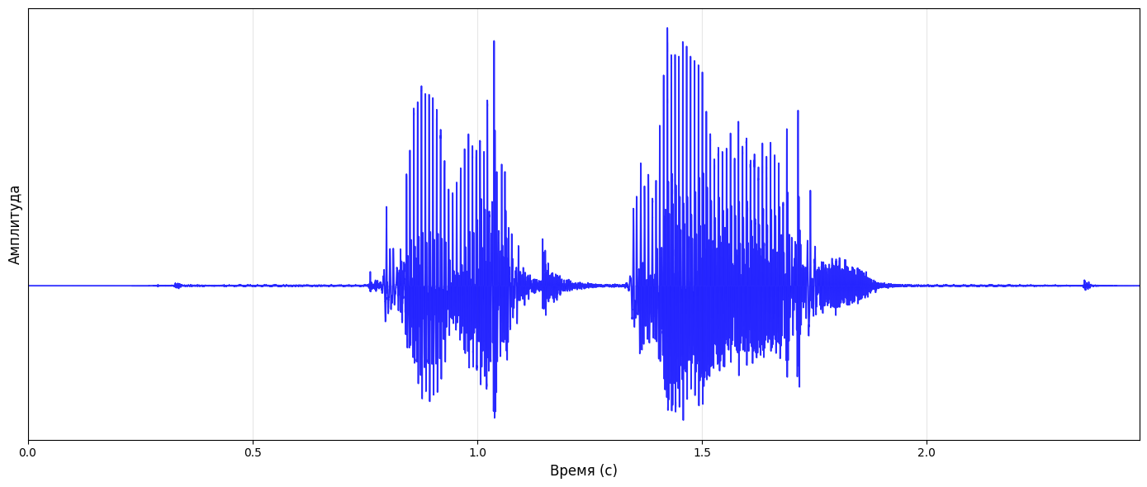
Связь аудио и текста
СКАЗАННЫЙ ТЕКСТ

Slide 5
Связь аудио и текста
СКАЗАННЫЙ ТЕКСТ

Slide 6
Типы ошибок
Референс
Замена
Удаление
Добавление
Терминология:
референс - эталонный текст
гипотеза - распознанный моделью

Slide 7
Типы ошибок
Референс
Замена
Удаление
Добавление
Мы жили в маленьком домике у синего моря
Терминология:
референс - эталонный текст
гипотеза - распознанный моделью

Slide 8
Типы ошибок
Референс
Замена
Удаление
Добавление
Мы жили в маленьком домике у синего моря
Мы шили в маленьком домике у синего моря
Терминология:
референс - эталонный текст
гипотеза - распознанный моделью

Slide 9
Типы ошибок
Референс
Замена
Удаление
Добавление
Мы жили в маленьком домике у синего моря
Мы шили в маленьком домике у синего моря
Мы в маленьком домике у синего моря
Терминология:
референс - эталонный текст
гипотеза - распознанный моделью

Slide 10
Типы ошибок
Референс
Замена
Удаление
Добавление
Мы жили в маленьком домике у синего моря
Мы шили в маленьком домике у синего моря
Мы в маленьком домике у синего моря
Мы и мыши жили в маленьком домике у синего моря
Терминология:
референс - эталонный текст
гипотеза - распознанный моделью

Slide 11
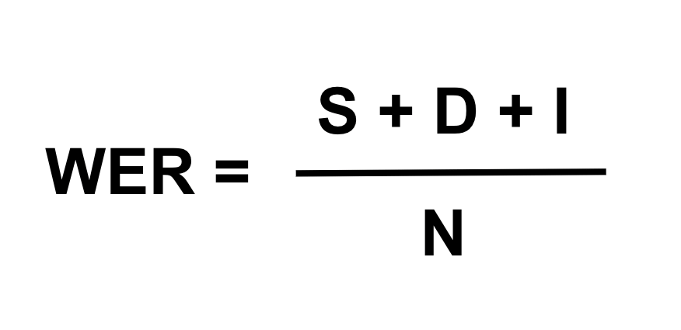
Метрики оценки
S - количество замен (substitutions)
D - количество удалений (deletions)
I - количество добавлений (insertions)
N - количество слов всего
Значения S, D, I и N чаще считаются
для всего датасета, а не отдельных
аудио, чтобы нормализовать вклад
в итоговую метрику текстов
разной длины

Slide 12
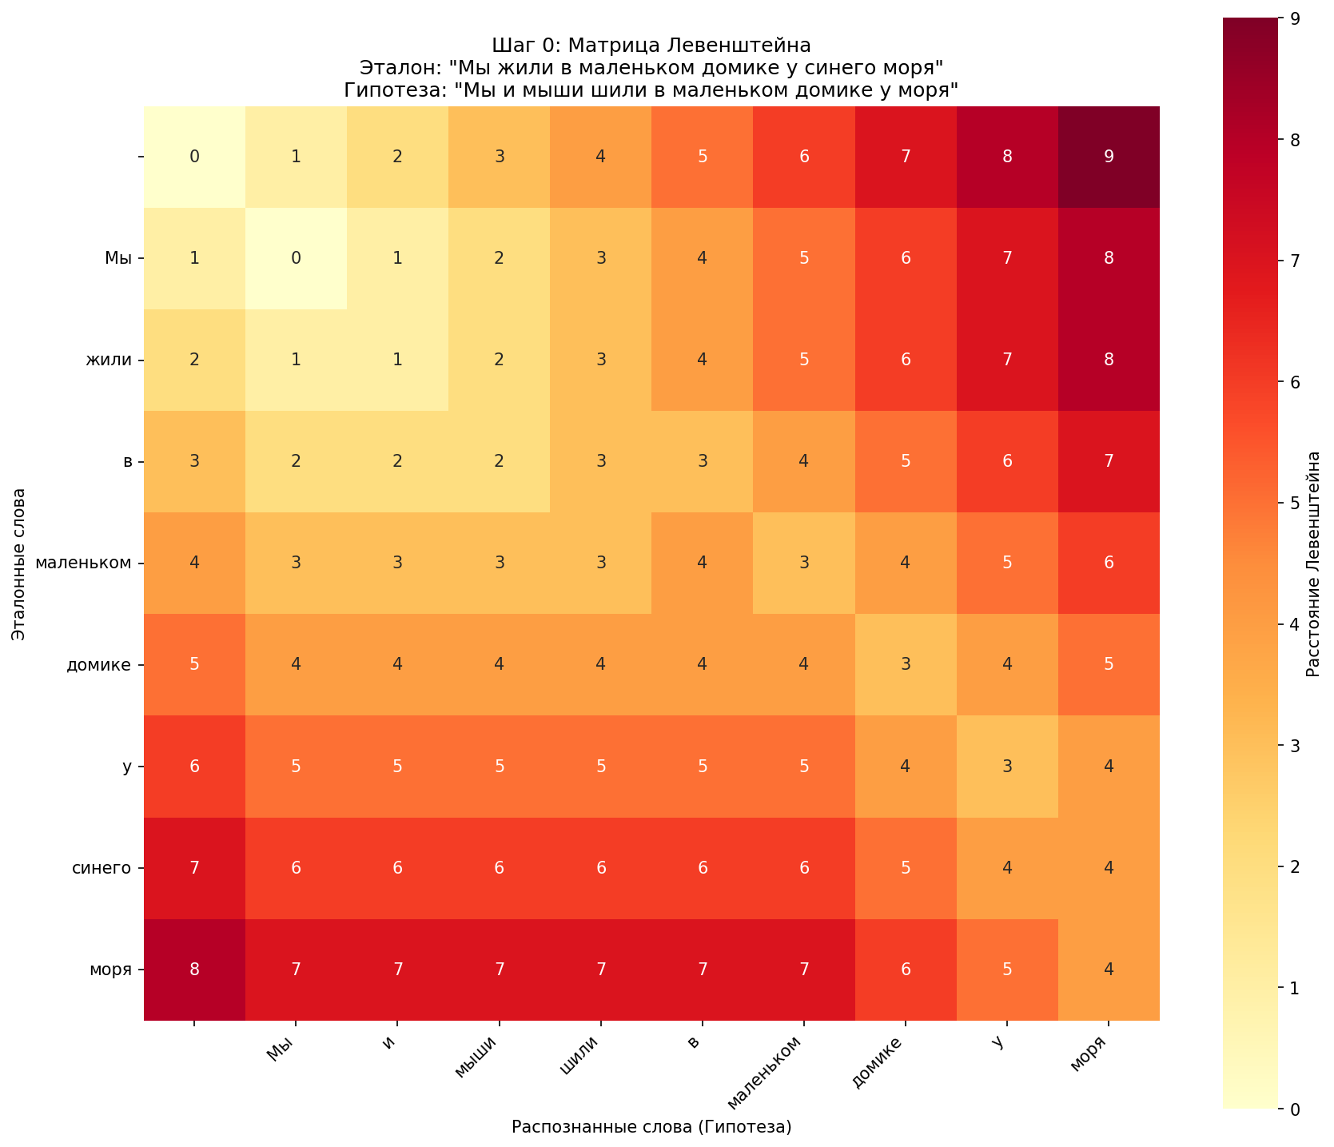
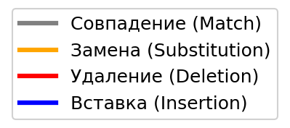
Алгоритм
подсчета
S, D, I

Slide 13

Алгоритм
подсчета
S, D, I

Slide 14

Алгоритм
подсчета
S, D, I

Slide 15

Алгоритм
подсчета
S, D, I

Slide 16

Алгоритм
подсчета
S, D, I

Slide 17

Алгоритм
подсчета
S, D, I

Slide 18

Алгоритм
подсчета
S, D, I

Slide 19

Алгоритм
подсчета
S, D, I

Slide 20

Алгоритм
подсчета
S, D, I

Slide 21

Алгоритм
подсчета
S, D, I

Slide 22

Алгоритм
подсчета
S, D, I

Slide 23
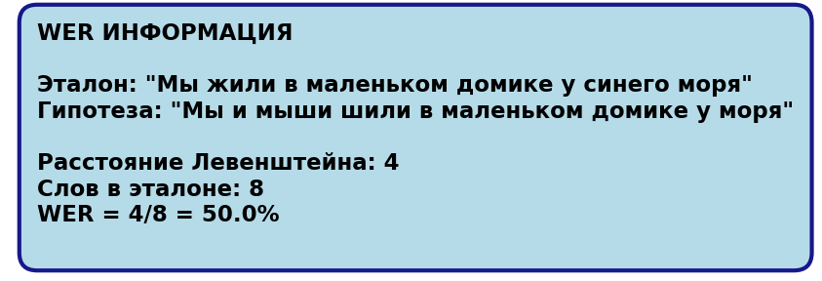
Алгоритм
подсчета
S, D, I

Slide 24
Проблема выравнивания

Slide 25
Связь аудио и текста
СКАЗАННЫЙ ТЕКСТ

Slide 26
Связь аудио и текста
СКАЗАННЫЙ ТЕКСТ

Slide 27
Связь аудио и текста
С К А З А Н Н Ы Й Т Е К С Т

Slide 28
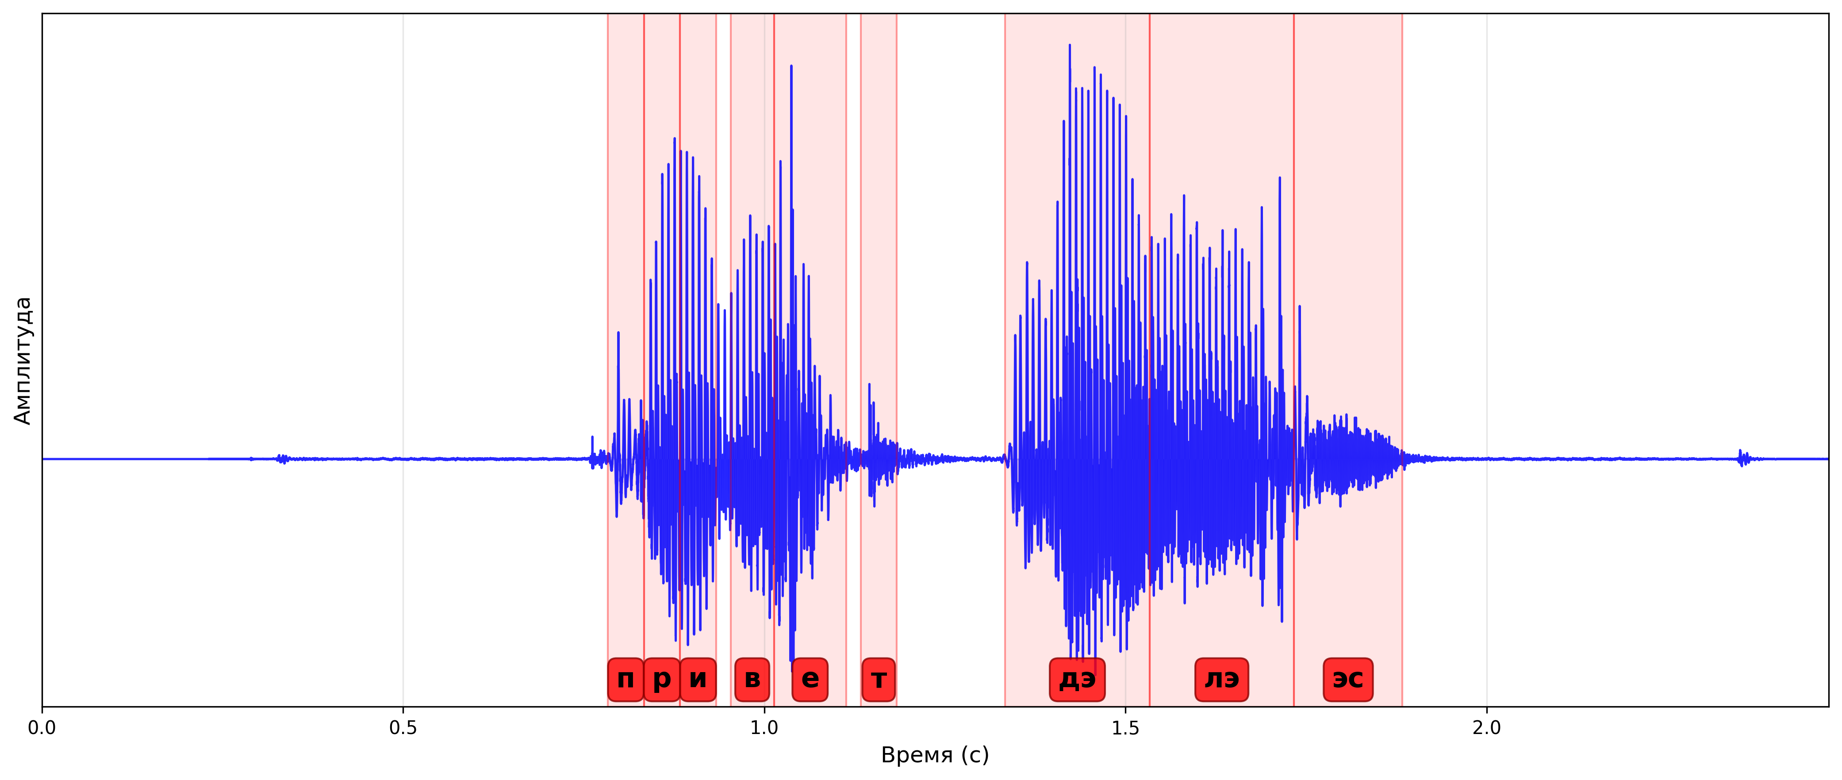
Связь аудио и текста

Slide 29
Связь аудио и текста
Проблемы:
каждая фонема имеет разную длительность
точная разметка звуков порой невозможна
стоимость такой разметки крайне высока

Slide 30
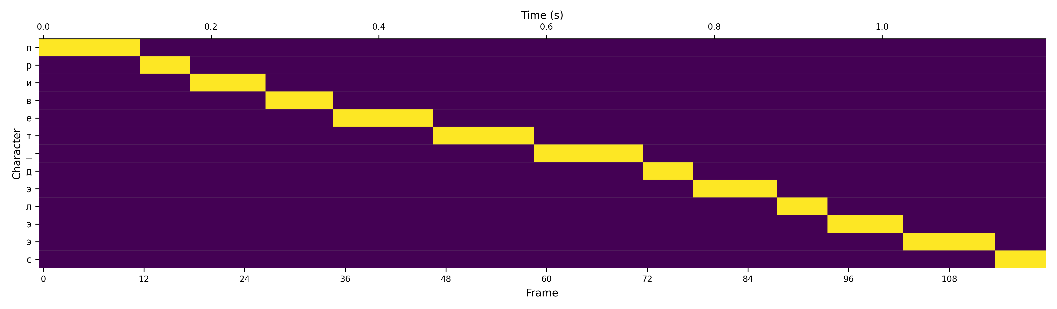
seq2seq задача
Терминология:
фрейм - сжатый фрагмент сигнала
(по аналогии с токеном в NLP)

Slide 31
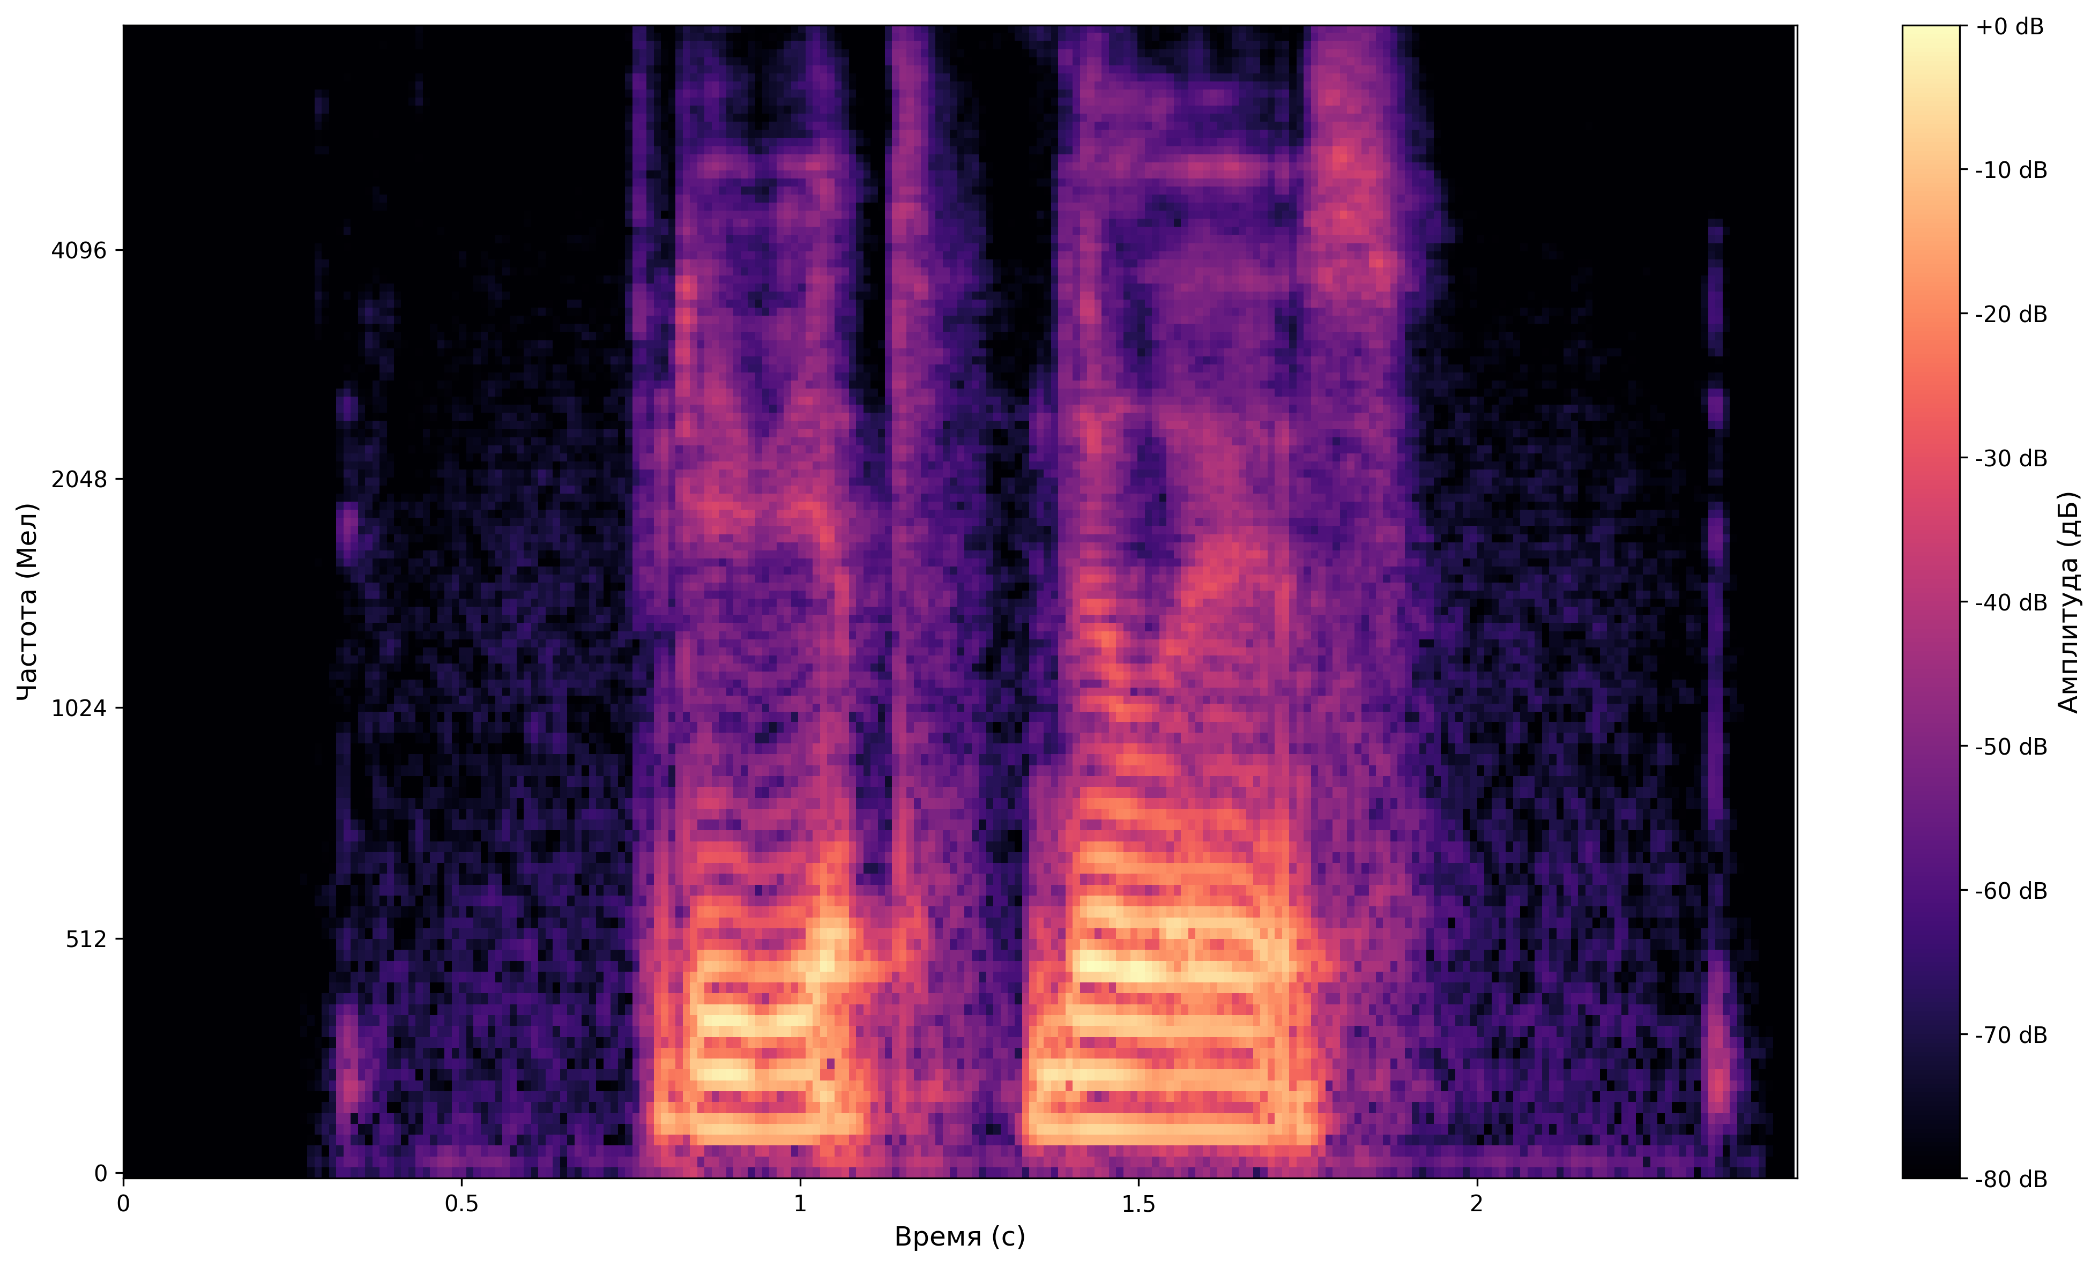
Проблема размерности
1D wavefom
16000 чисел в секунде
2D mel-spectrum
100 векторов в секунде

Slide 32
seq2seq задача
“привет дэлээс”
Encoder
Linear projection
CNN + LSTM/Transformer
emb_size -> vocab_size
2D mel-spectrum
100 векторов в секунде

Slide 33
seq2seq задача
Linear projection
emb_size -> vocab_size

Slide 34




seq2seq задача
Linear projection
emb_size -> vocab_size
вероятности символов на фреймах

Slide 35

seq2seq задача
argmax
_
П
Linear projection
т
emb_size -> vocab_size
с
_
вероятности символов на фреймах
предсказанный
символ

Slide 36
seq2seq задача
_
_
_
п
п
п
р
р
р
и
и
и
в
в
в
е
е
е
т
т
т
_
_
_
д
э
э
э
л
э
э
э
с
с
с
_
_
argmax
_
П
Linear projection
т
emb_size -> vocab_size
с
_
вероятности символов на фреймах
предсказанный
символ

Slide 37
Пост-обработка текста
___пппрррииивввеееттт___дэээлэээссс__

Slide 38
Пост-обработка текста
___пппрррииивввеееттт___дэээлэээссс__
привет_дэлэс

Slide 39
Пост-обработка текста
___пппрррииивввеееттт___дэээлэээссс__
привет_дэлэс

Slide 40
Пост-обработка текста
___пппрррииивввеееттт___дэээлэээссс__
привет_дэлэс
привет_дэлээс

Slide 41
Blank токен
___пппрррииивввеееттт___дэээлэээссс__
___пппрррииивввеееттт___дэээлэ|ээссс__
привет_дэлээс

Slide 42
Blank токен
|||ппп|ррр|иии|ввв|еее|ттт|||_||дэээ|лээ|эссс|||

Slide 43
Blank токен
|||||п|||р|||и|вв||||е|||т|||||_||||||дэээ|||лээ|||||эс|||

Slide 44
Blank токен
|||||п|||р|||и|вв||||е|||т|||||_||||||дэээ|||лээ|||||эс|||
|п|р|и|в|е|т|_|д|э|л|э|э|с|

Slide 45
Blank токен
|||||п|||р|||и|вв||||е|||т|||||_||||||дэээ|||лээ|||||эс|||
|п|р|и|в|е|т|_|д|э|л|э|э|с|
привет_дэлээс

Slide 46
Проблема разных предсказаний
|||ппп|ррр|иии|ввв|еее|ттт||_|дэээ|лэ|ээссс||
|||пппп|рр|иии|ввв|еее|ттт|_||дэээ|лээ|эссс||
|||ппппп|р|иии|ввв|еее|ттт||_|дэээ|лэ|ээссс||
|||ппппп|рр|ии|ввв|еее|ттт|_||дэээ|лээ|эссс||
|||ппппп|ррр|и|ввв|еее|ттт||_|дэээ|лэ|ээссс||
|||пппппппппппппппппп|р|и|в|е|т|_|дэ|лэ|эс||

Slide 47
Проблема разных предсказаний
|||ппп|ррр|иии|ввв|еее|ттт||_|дэээ|лэ|ээссс||
|||пппп|рр|иии|ввв|еее|ттт|_||дэээ|лээ|эссс||
|||ппппп|р|иии|ввв|еее|ттт||_|дэээ|лэ|ээссс||
привет дэлээс
|||ппппп|рр|ии|ввв|еее|ттт|_||дэээ|лээ|эссс||
|||ппппп|ррр|и|ввв|еее|ттт||_|дэээ|лэ|ээссс||
|||пппппппппппппппппп|р|и|в|е|т|_|дэ|лэ|эс||

Slide 48
Проблема разных предсказаний
|||ппп|ррр|иии|ввв|еее|ттт||_|дэээ|лэ|ээссс||
|||пппп|рр|иии|ввв|еее|ттт|_||дэээ|лээ|эссс||
|||ппппп|р|иии|ввв|еее|ттт||_|дэээ|лэ|ээссс||
привет дэлээс
|||ппппп|рр|ии|ввв|еее|ттт|_||дэээ|лээ|эссс||
|||ппппп|ррр|и|ввв|еее|ттт||_|дэээ|лэ|ээссс||
|||пппппппппппппппппп|р|и|в|е|т|_|дэ|лэ|эс||

Slide 49
СТС лосс

Slide 50
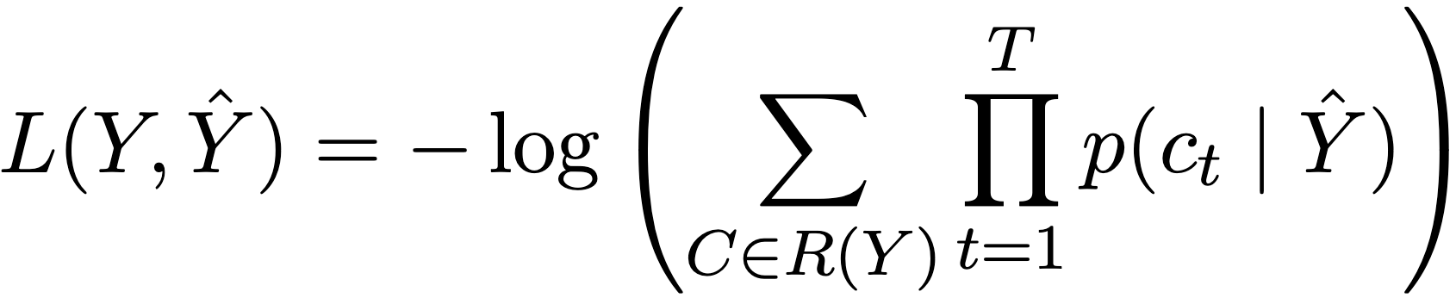
CTC лосс

Slide 51
CTC лосс

Slide 52
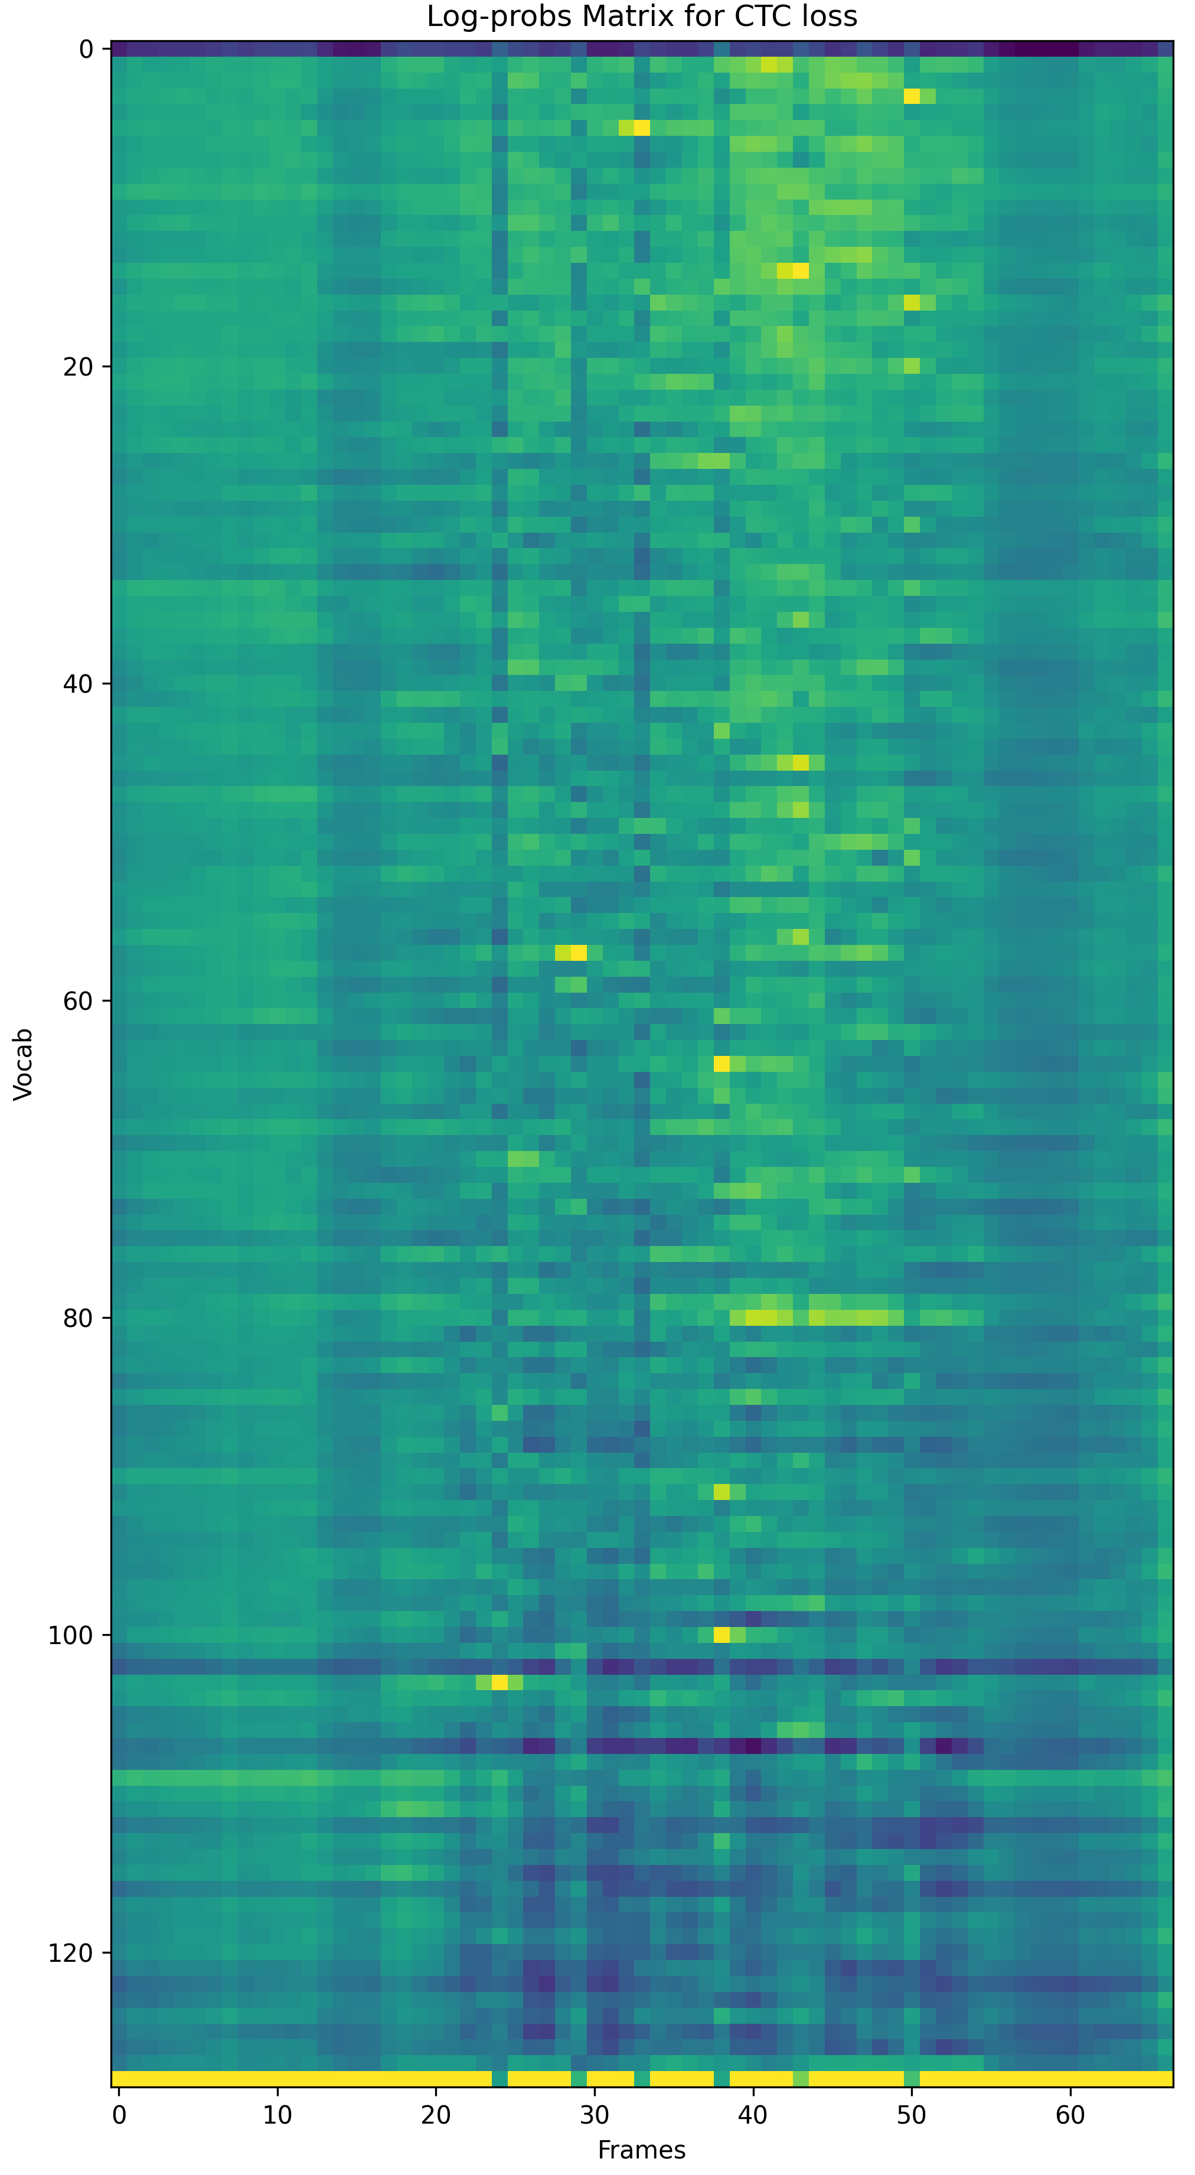
CTC лосс
Mодель:
stt_ru_conformer_ctc_large
вероятности символов на фреймах

Slide 53
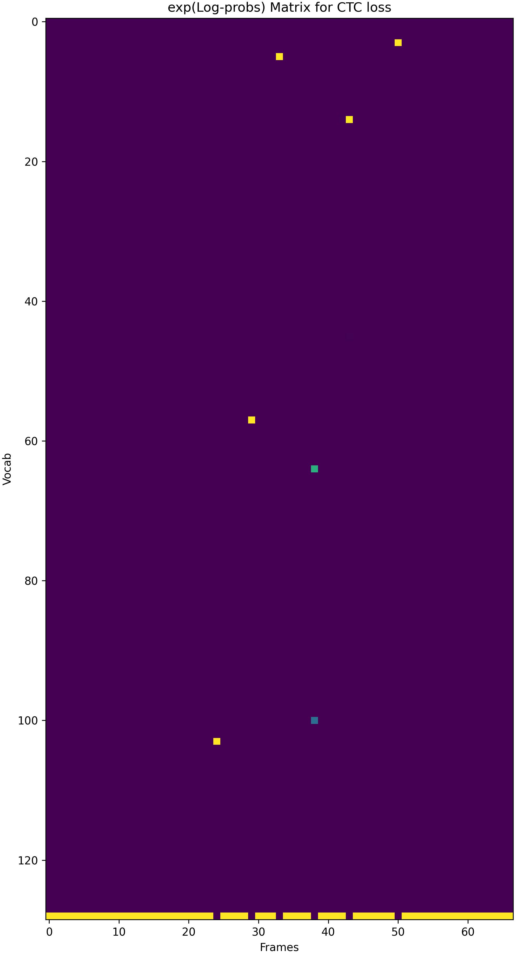
CTC лосс
Mодель:
stt_ru_conformer_ctc_large
вероятности символов на фреймах

Slide 54
CTC лосс

Slide 55
CTC лосс
Mодель: stt_ru_conformer_ctc_large

Slide 56
CTC лосс
Mодель: stt_ru_conformer_ctc_large

Slide 57
CTC лосс

Slide 58
CTC лосс
Mодель: stt_ru_conformer_ctc_large

Slide 59
CTC лосс
p(<blank token>)
Mодель: stt_ru_conformer_ctc_large

Slide 60
CTC лосс
p(_при)
Mодель: stt_ru_conformer_ctc_large

Slide 61
CTC лосс
p(_при)
p(ве)
Mодель: stt_ru_conformer_ctc_large

Slide 62
CTC лосс
p(_при)
p(ве)
p(т)
Mодель: stt_ru_conformer_ctc_large

Slide 63
CTC лосс
p(_при)
p(ве)
p(т)
Mодель: stt_ru_conformer_ctc_large

Slide 64
CTC лосс
p(_при)
p(ве)
p(т)
p(_д)
p(_де)
Mодель: stt_ru_conformer_ctc_large

Slide 65
CTC лосс
p(_при)
p(ве)
p(т)
p(_д)
p(_де)
Mодель: stt_ru_conformer_ctc_large
Mодель: stt_ru_conformer_ctc_large

Slide 66
CTC лосс
p(_при)
p(ве)
p(т)
p(_д)
Mодель: stt_ru_conformer_ctc_large

Slide 67
CTC лосс
p(_при)
p(ве)
p(т)
p(_д)
p(л)
Mодель: stt_ru_conformer_ctc_large

Slide 68
CTC лосс
p(_при)
p(ве)
p(т)
p(_д)
p(л)
p(с)
Mодель: stt_ru_conformer_ctc_large

Slide 69
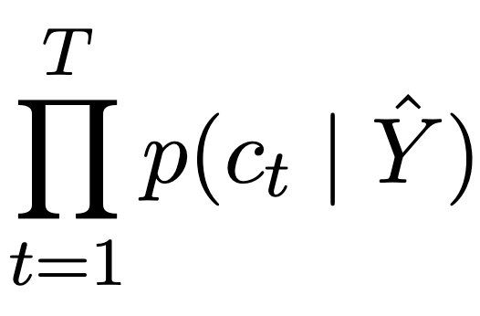

CTC лосс
p(_при) × p(ве) × p(т) × p(_д) × p(л) × p(с)
Mодель: stt_ru_conformer_ctc_large

Slide 70
CTC лосс
p(<blank>) × p(<blank>) × … × p(_при) × …
Mодель: stt_ru_conformer_ctc_large

Slide 71
CTC лосс

Slide 72

CTC лосс

Slide 73
CTC лосс

Slide 74
CTC лосс
|||ппп|ррр|иии|ввв|еее|ттт||_|дэээ|лэ|ээссс||
|||пппп|рр|иии|ввв|еее|ттт|_||дэээ|лээ|эссс||
|||ппппп|р|иии|ввв|еее|ттт||_|дэээ|лэ|ээссс||
|||ппппп|рр|ии|ввв|еее|ттт|_||дэээ|лээ|эссс||
|||ппппп|ррр|и|ввв|еее|ттт||_|дэээ|лэ|ээссс||
|||пппппппппппппппппп|р|и|в|е|т|_|дэ|лэ|эс||

Slide 75

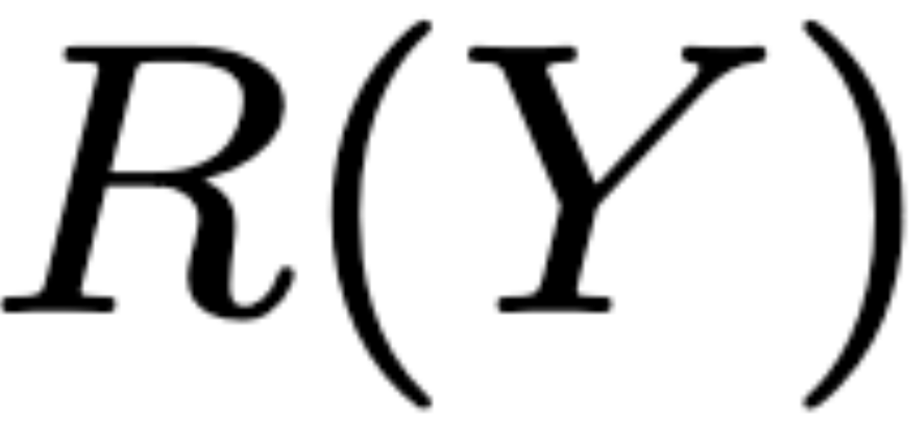
CTC лосс
привет дэлээс

Slide 76
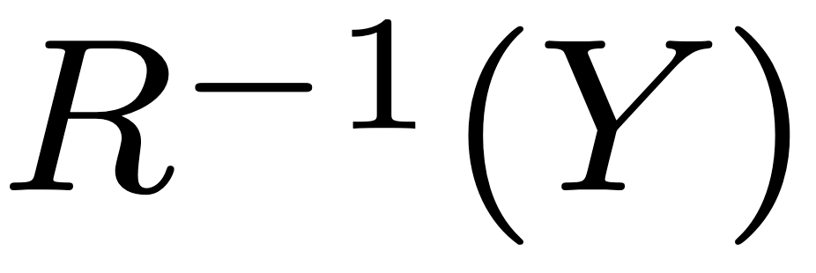
CTC лосс
привет дэлээс

Slide 77
CTC лосс

Slide 78
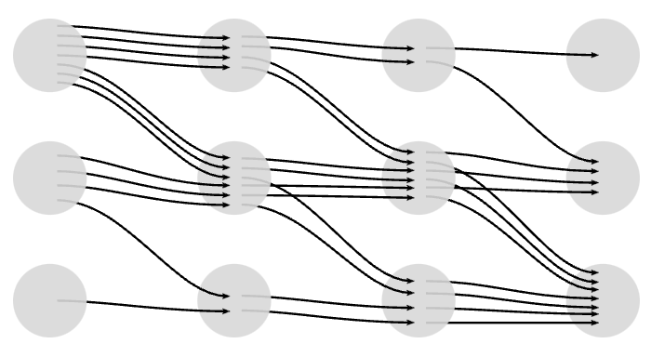
CTC лосс
Подсчёт всех возможных (vocab_size^num_frames) путей не оптимален

Slide 79
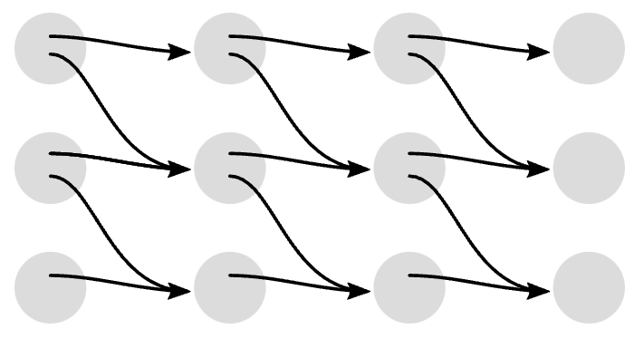
CTC лосс
Подсчёт всех возможных (vocab_size^num_frames) путей не оптимален
C помощью динамического программирования считаются только возможные пути

Slide 80
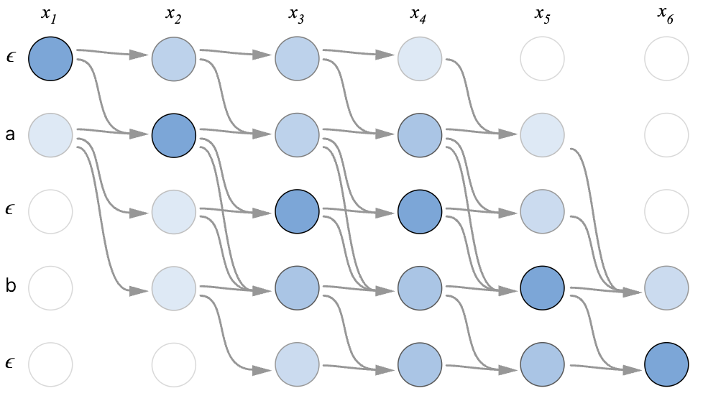
CTC лосс

Slide 81
CTC лосс
заведомо не хватит фреймов для предсказания таргета

Slide 82
CTC лосс
заведомо не хватит токенов для предсказания таргета

Slide 83
CTC лосс

Slide 84
CTC лосс

Slide 85
Выбор лучшей гипотезы

Slide 86
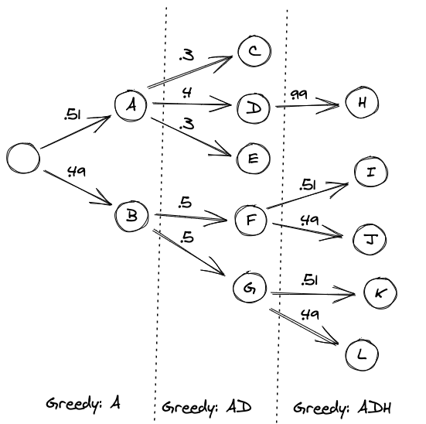
Жадный поиск (Greedy search)

Slide 87
Жадный поиск (Greedy search)

Slide 88
Жадный поиск (Greedy search)

Slide 89
Жадный поиск (Greedy search)

Slide 90
Жадный поиск (Greedy search)
0.51 * 0.40 * 0.99 = 0.20

Slide 91
Жадный поиск (Greedy search)
0.51 * 0.40 * 0.99 = 0.20

Slide 92
Жадный поиск (Greedy search)
0.51 * 0.40 * 0.99 = 0.20
0.49 * 0.50 * 0.51 = 0.12

Slide 93
Жадный поиск (Greedy search)
0.51 * 0.40 * 0.99 = 0.20
0.49 * 0.50 * 0.51 = 0.12
0.49 * 0.50 * 0.51 = 0.12

Slide 94
CTC лосс

Slide 95
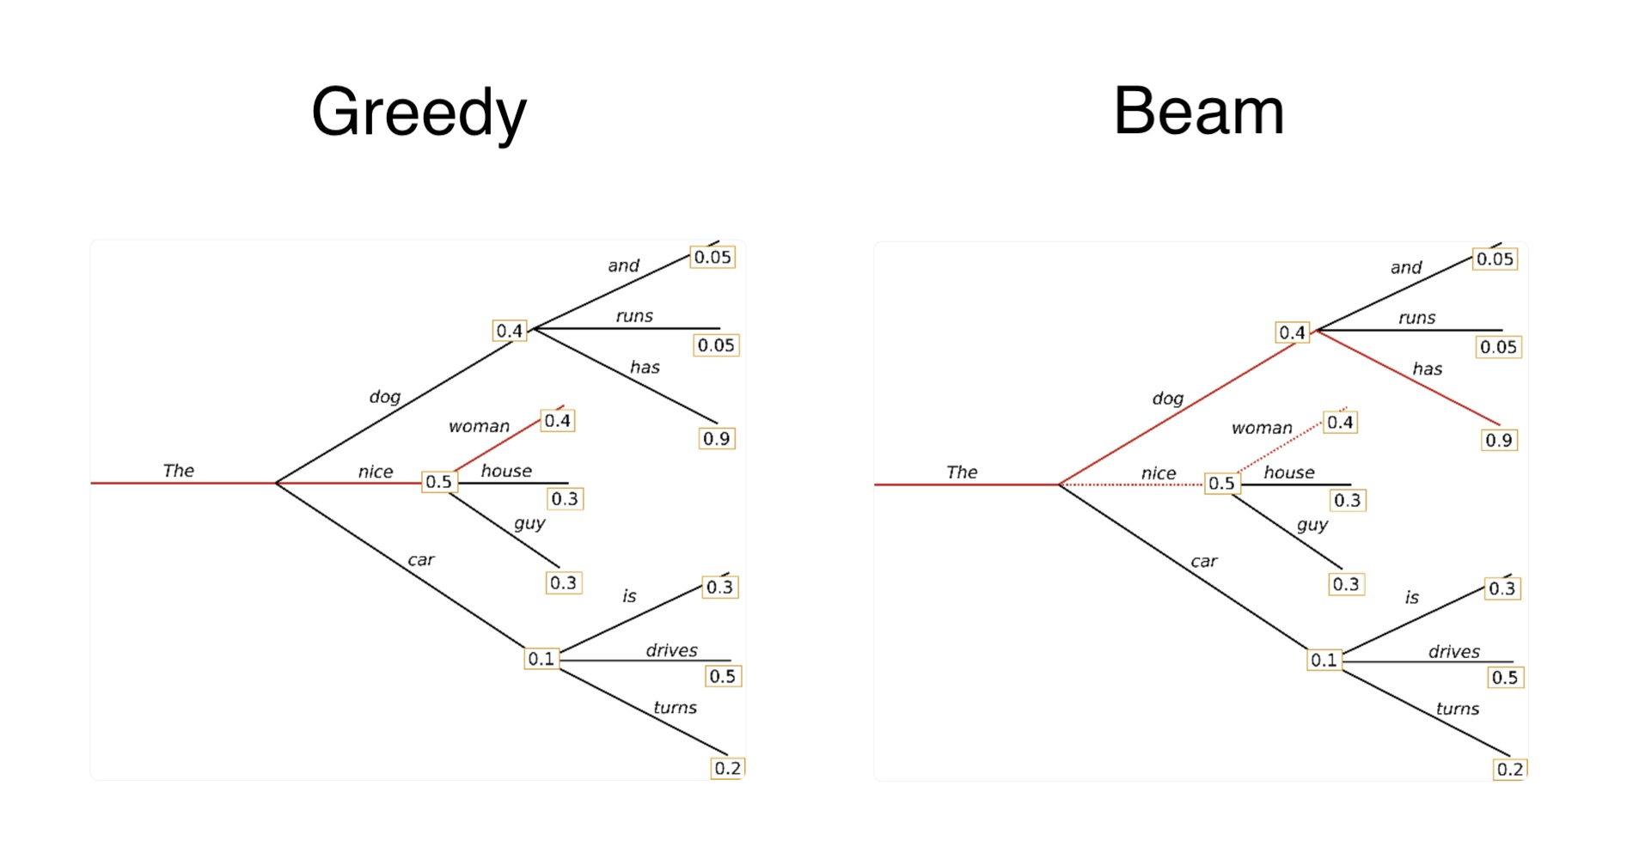
Лучевой поиск (Beam search)

Slide 96
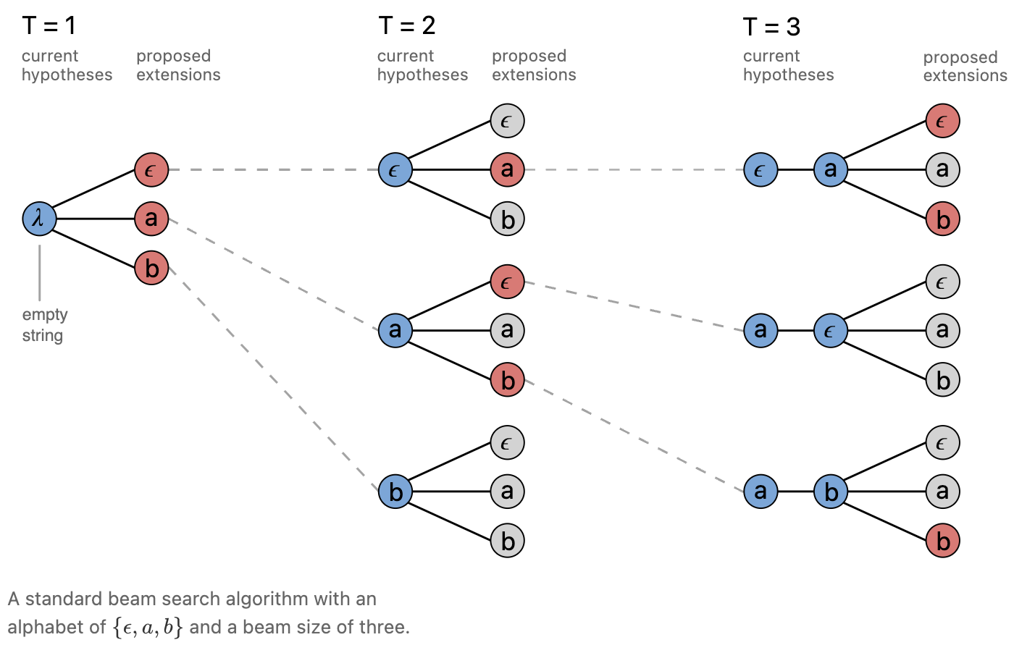
Лучевой поиск (Beam search)

Slide 97
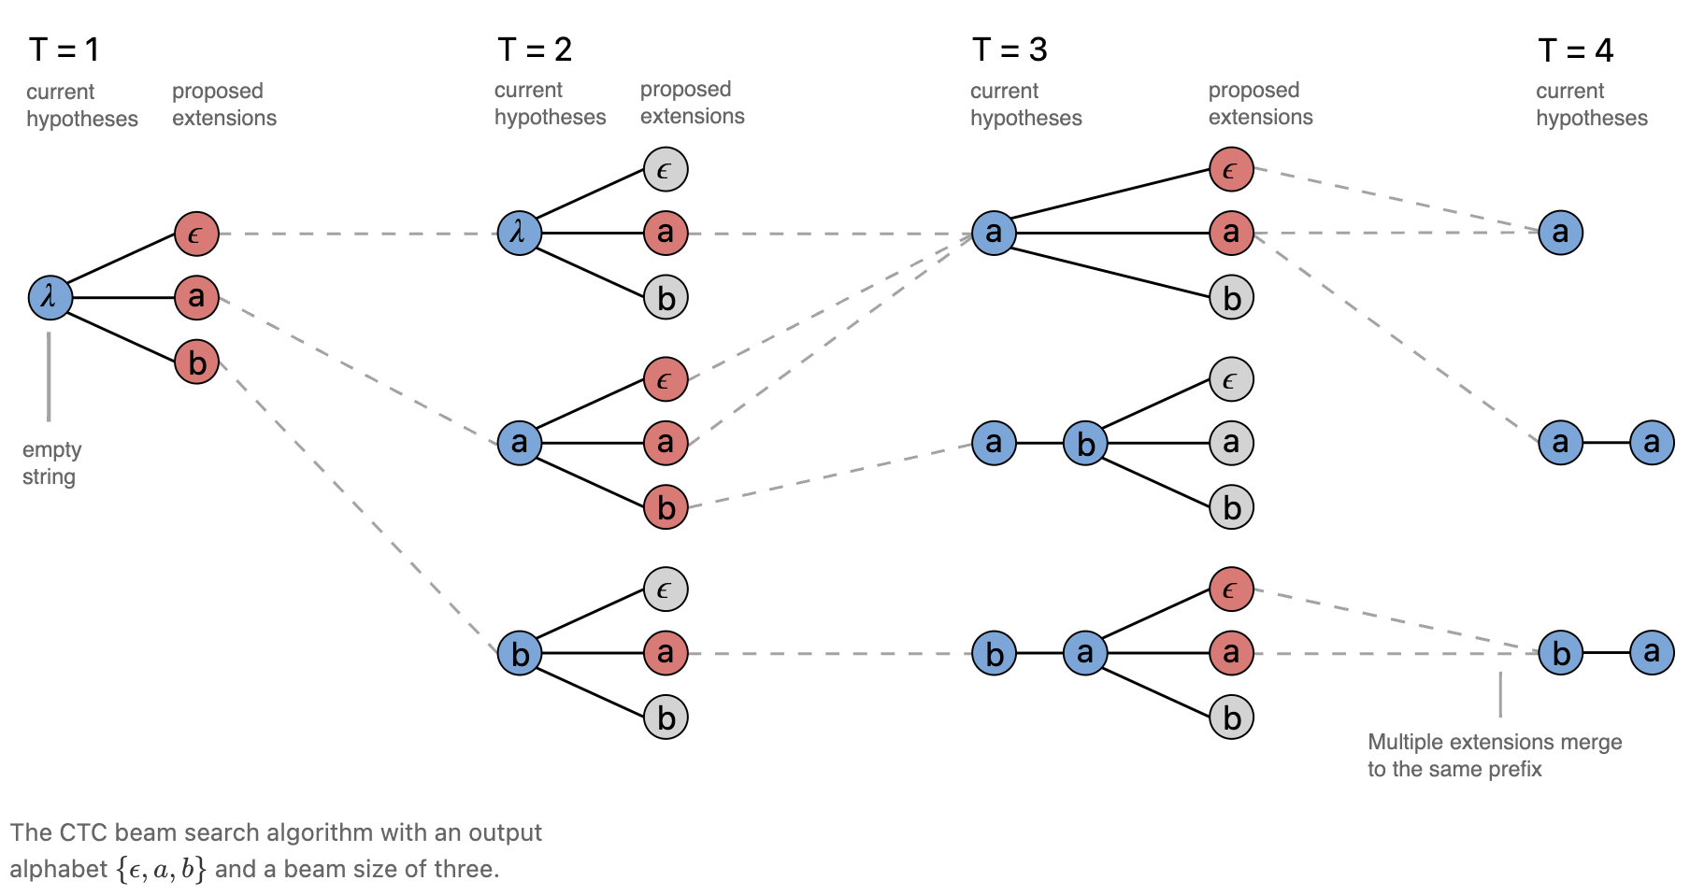
Лучевой поиск (Beam search)

Slide 98
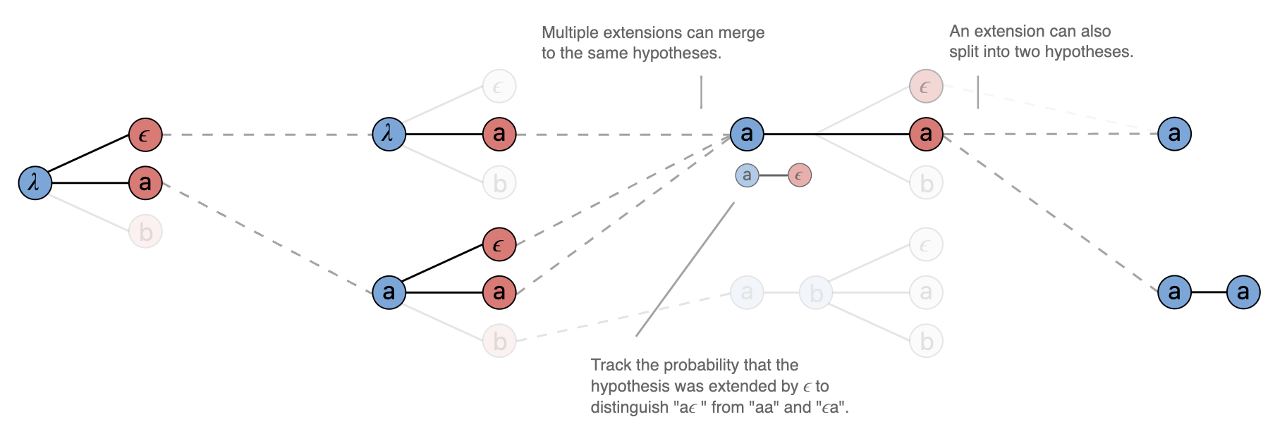
Лучевой поиск (Beam search)

Slide 99
Кодирование эмбеддингов

Slide 100
Данные
“привет дэлээс”
Encoder
Linear projection
CNN + LSTM/Transformer
emb_size -> vocab_size
2D mel-spectrum
100 векторов в секунде

Slide 101
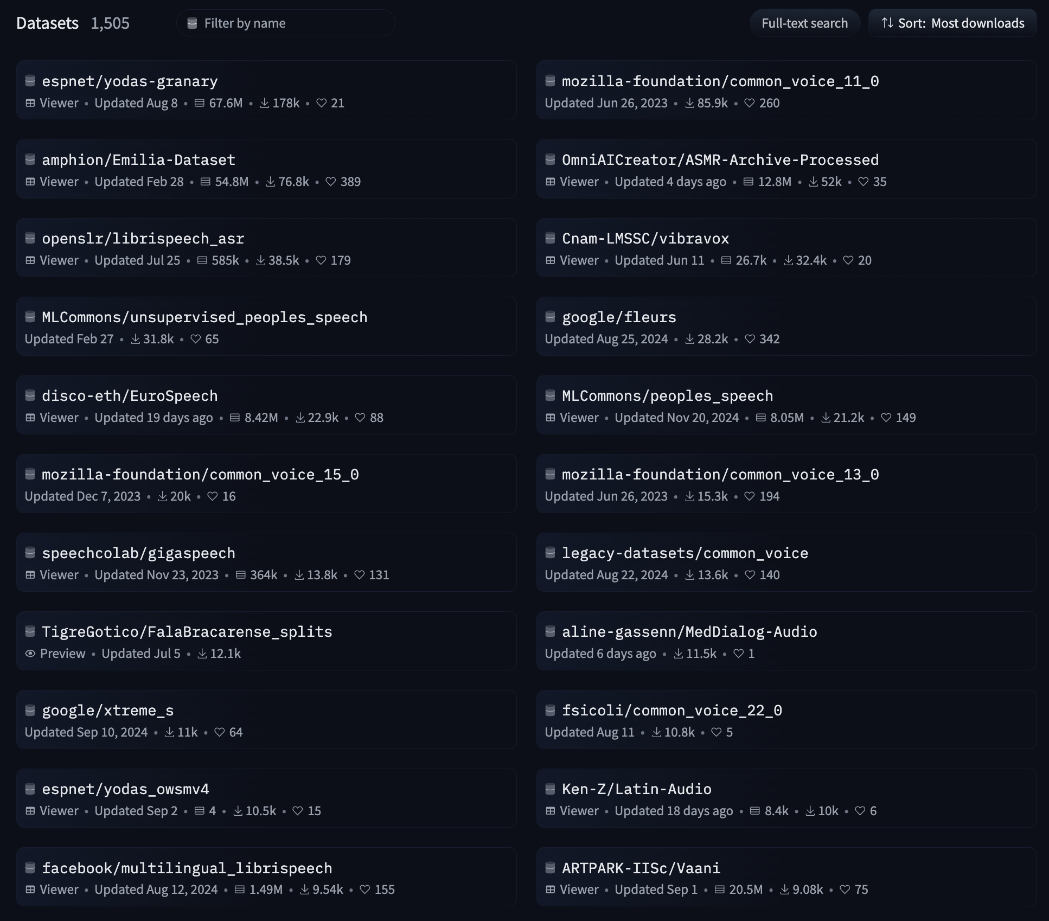
Датасеты

Slide 102
Датасеты

Slide 103
Датасеты
Subset Name | Hours | Cleanliness (Quality Tier) | Number of Speakers
train-clean-100 | 100.6 | Clean | 251
train-clean-360 | 363.6 | Clean | 921
train-other-500 | 496.7 | Other (noisy) | 1.166
dev-clean | 5.4 | Clean | 40
dev-other | 5.3 | Other | 33
test-clean | 5.4 | Clean | 40
test-other | 5.1 | Other | 33

Slide 104
Архитектуры
“привет дэлээс”
Encoder
Linear projection
CNN + LSTM/Transformer
emb_size -> vocab_size
2D mel-spectrum
100 векторов в секунде

Slide 105
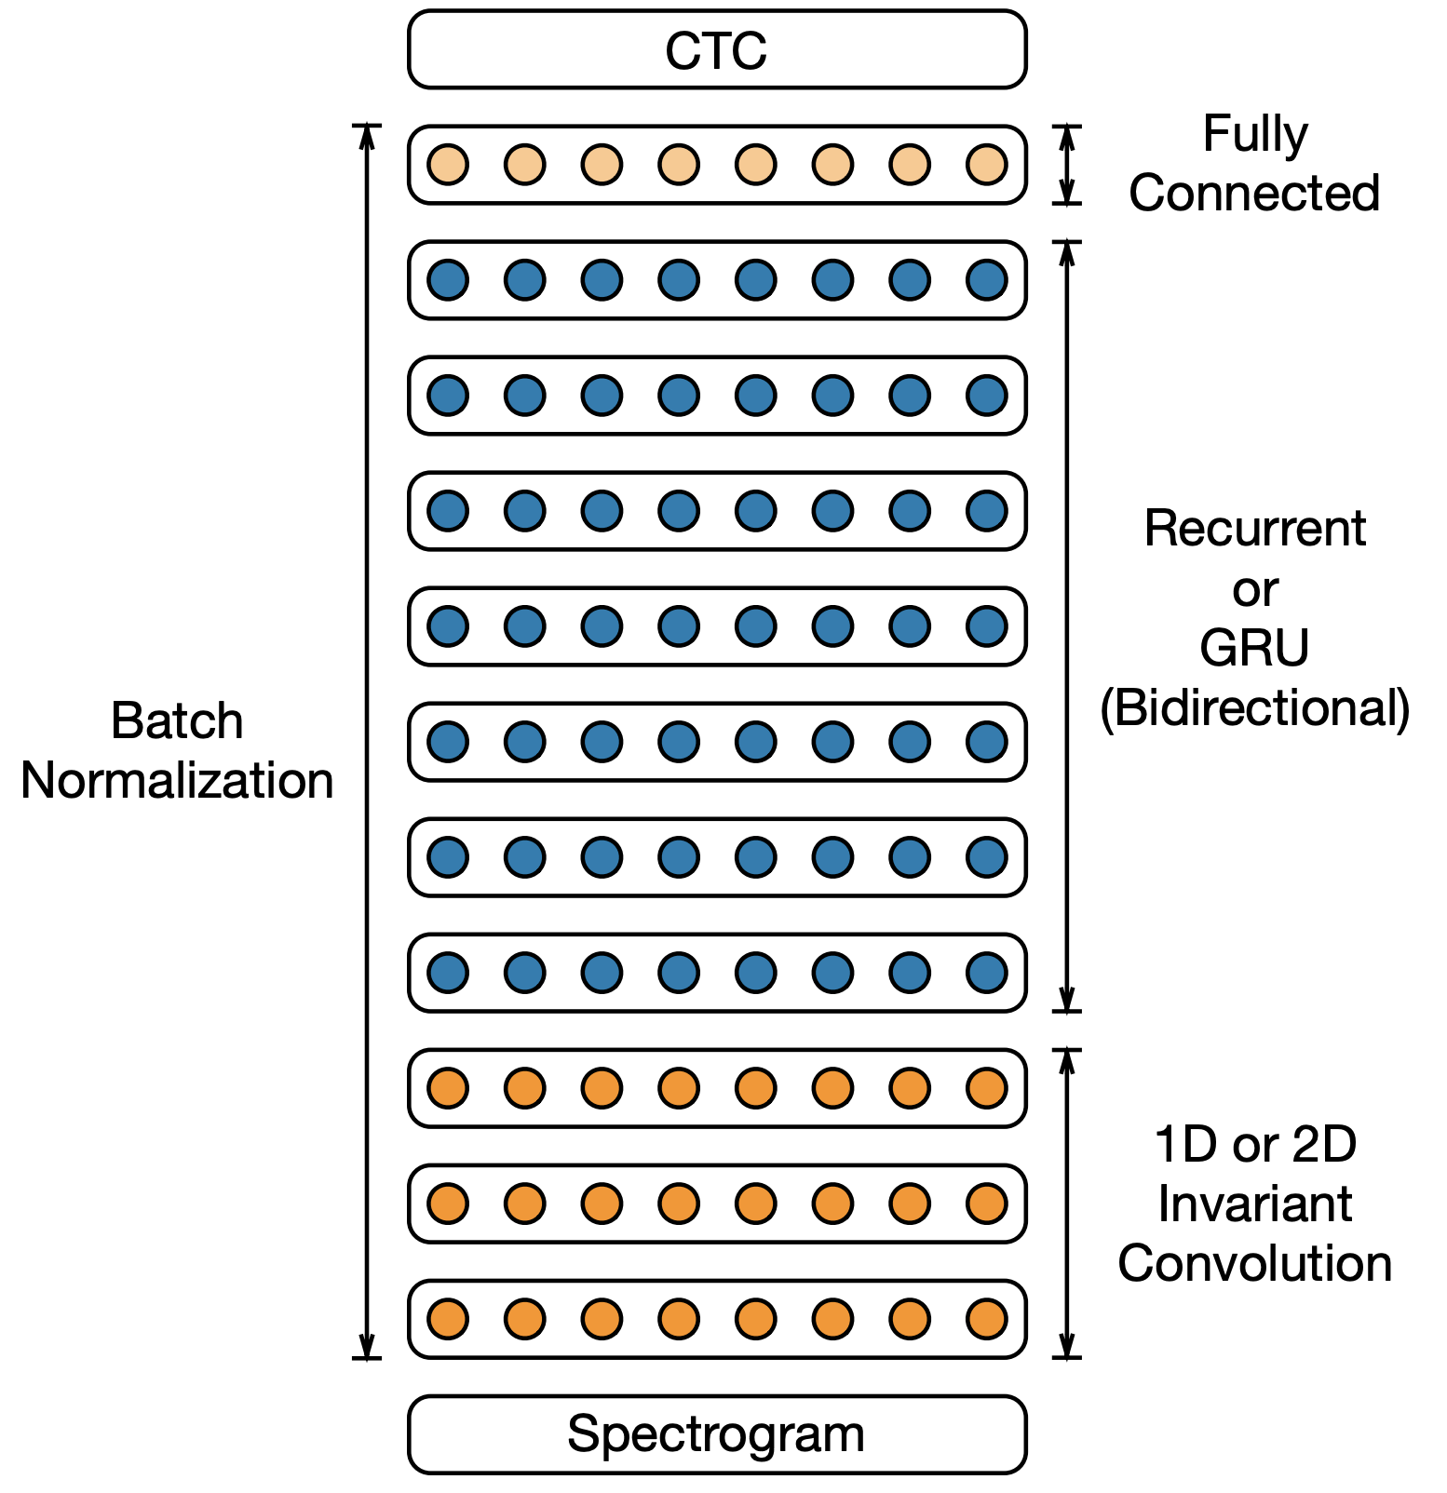
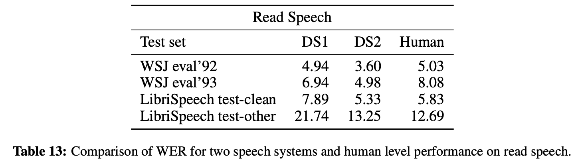
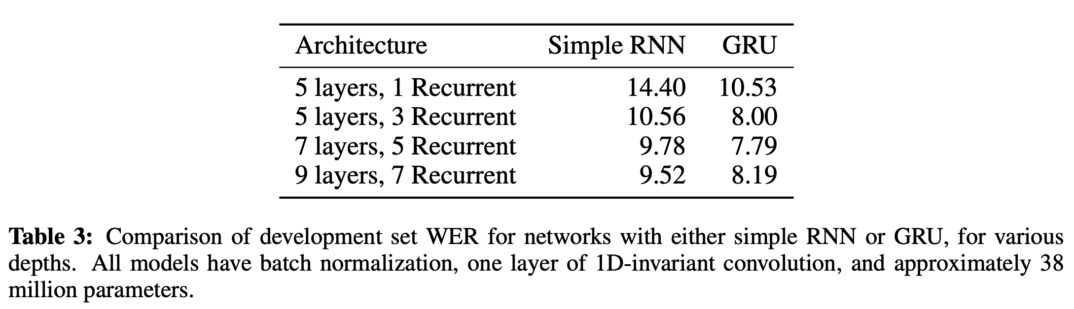
Deep Speech 2 (2015)

Slide 106
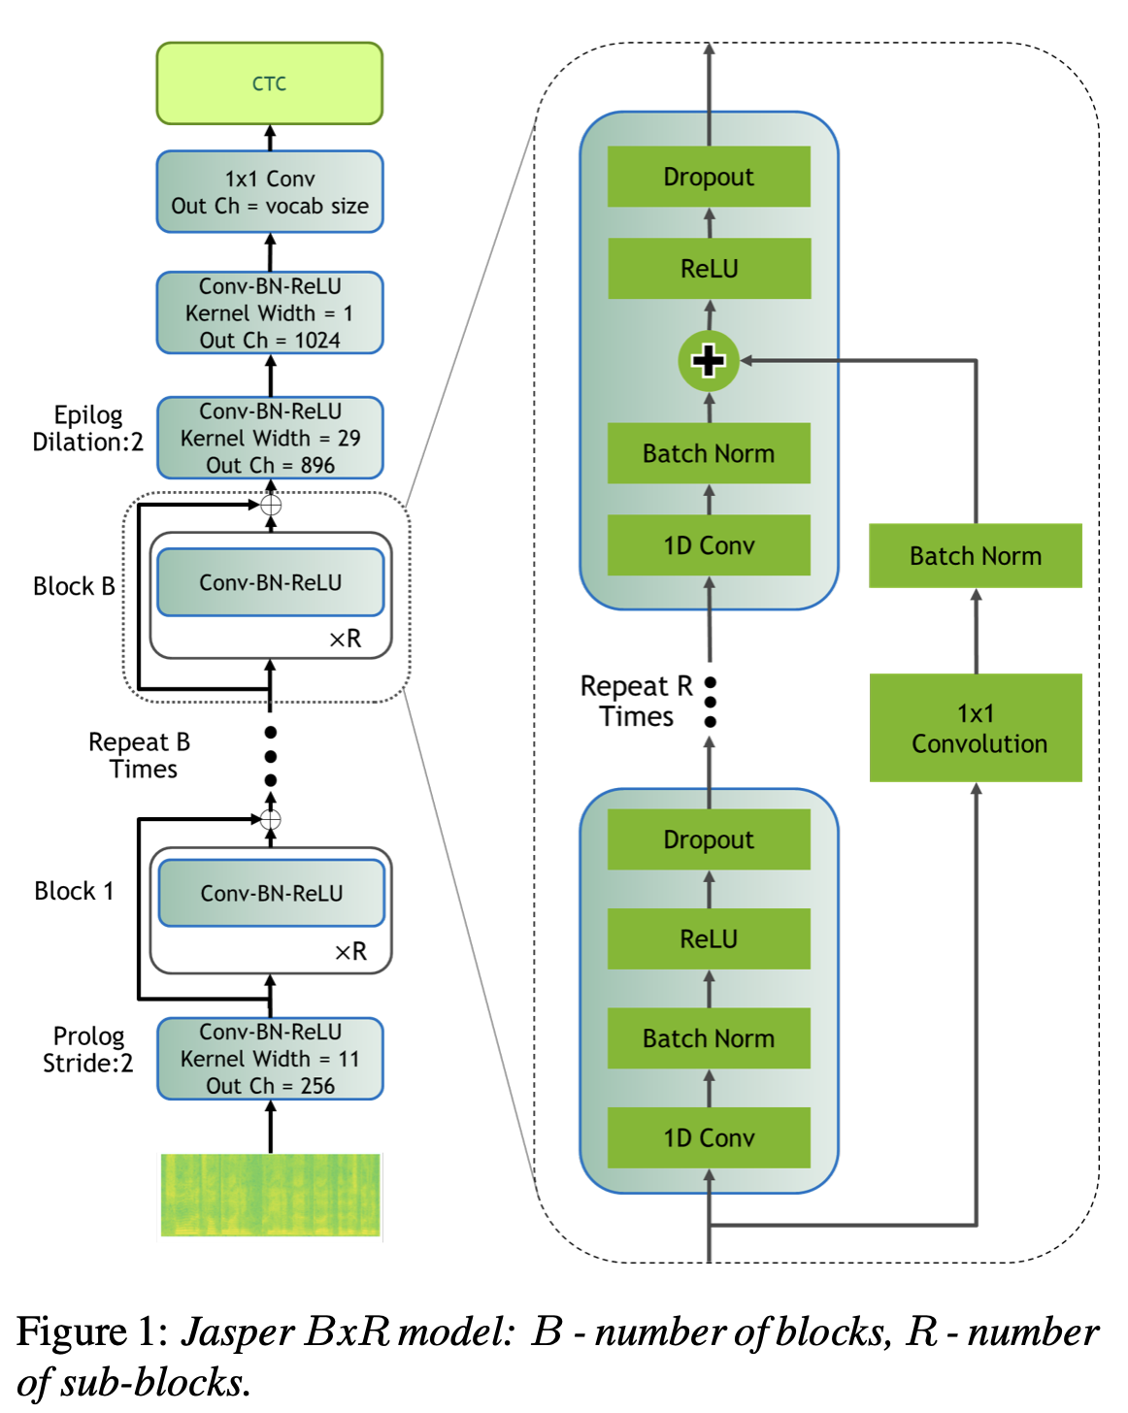
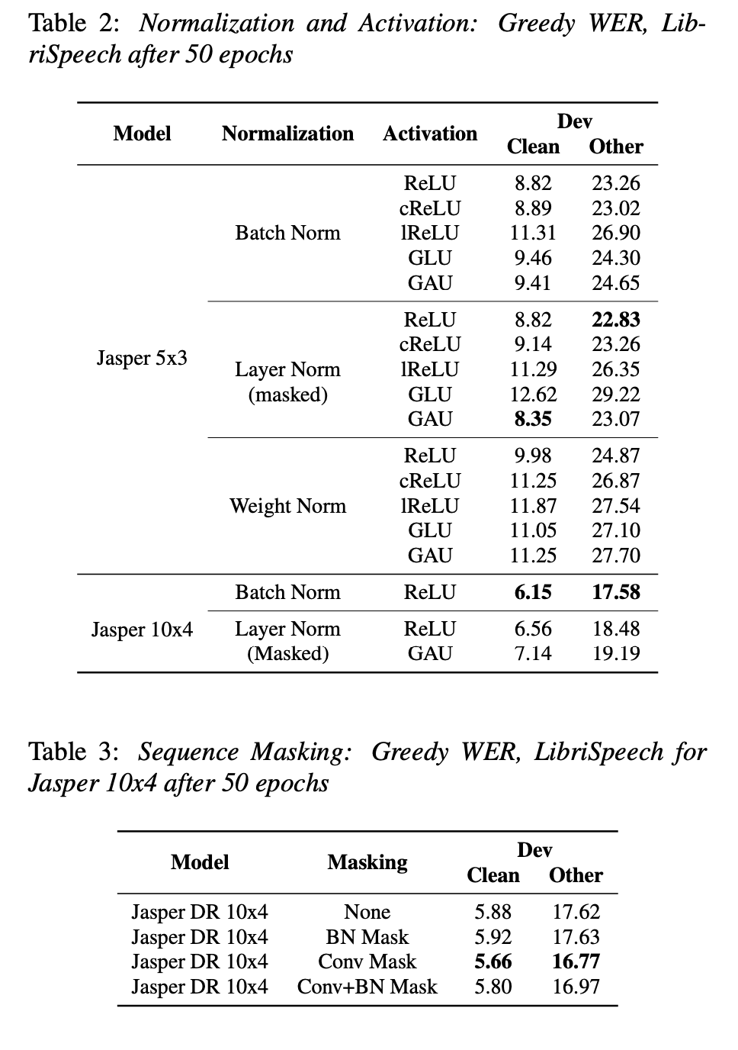
Jasper (2019)

Slide 107
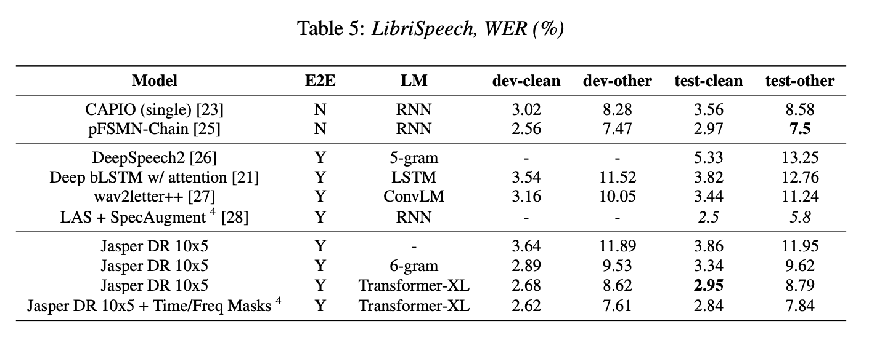
Jasper (2019)

Slide 108
Jasper (2019)

Slide 109
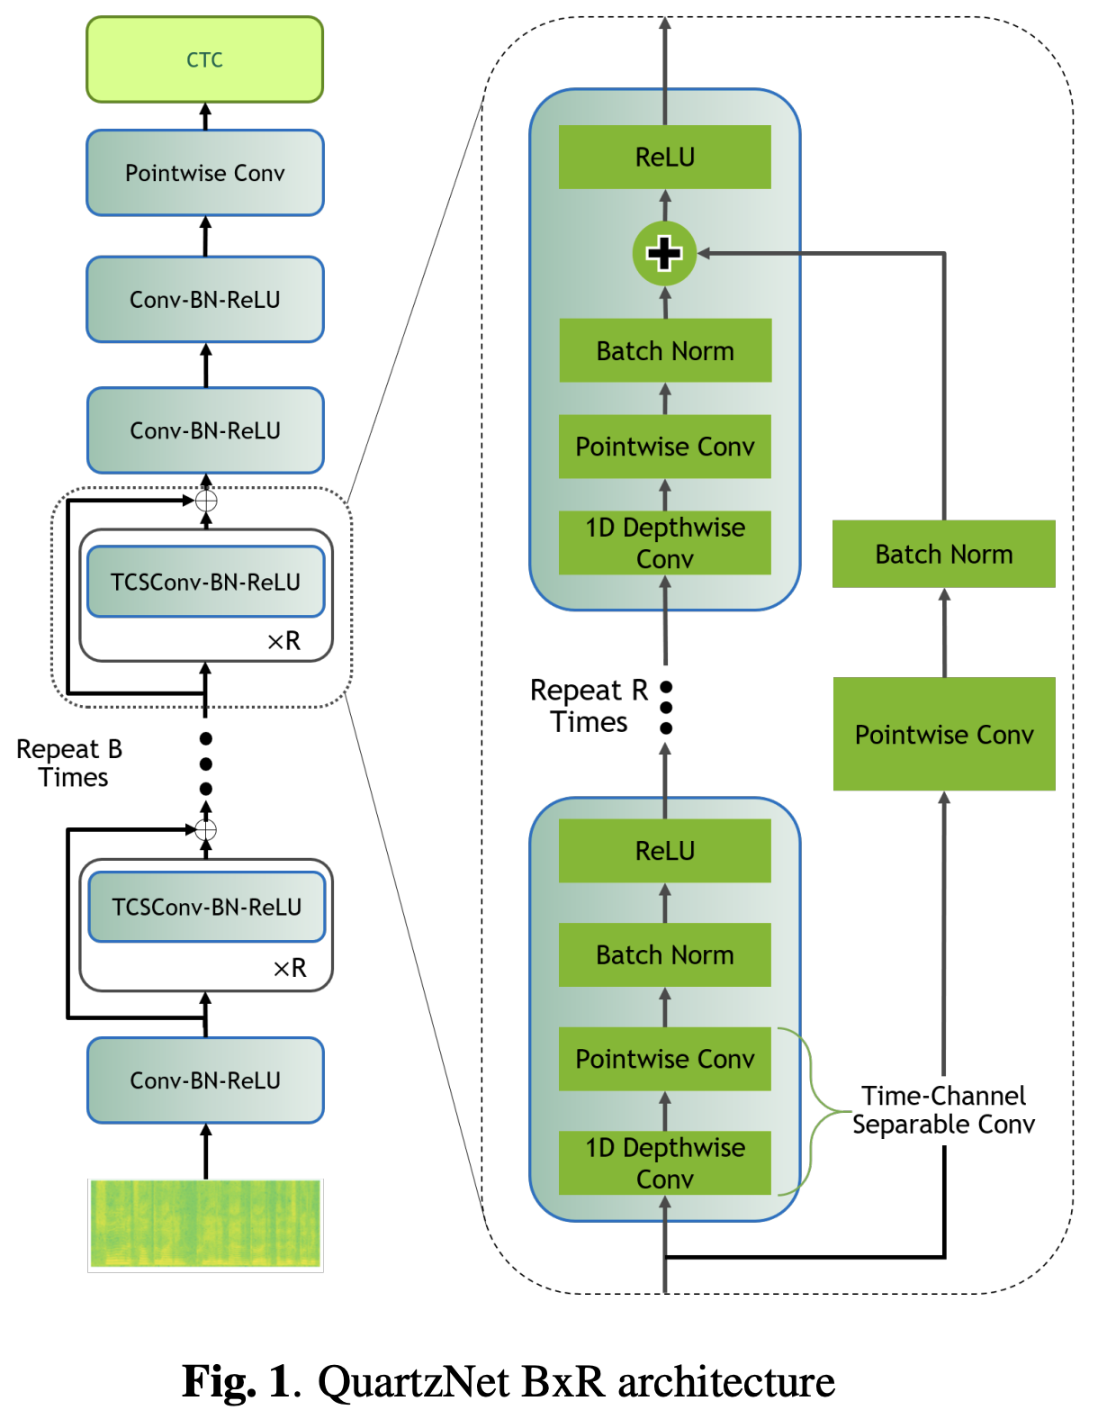
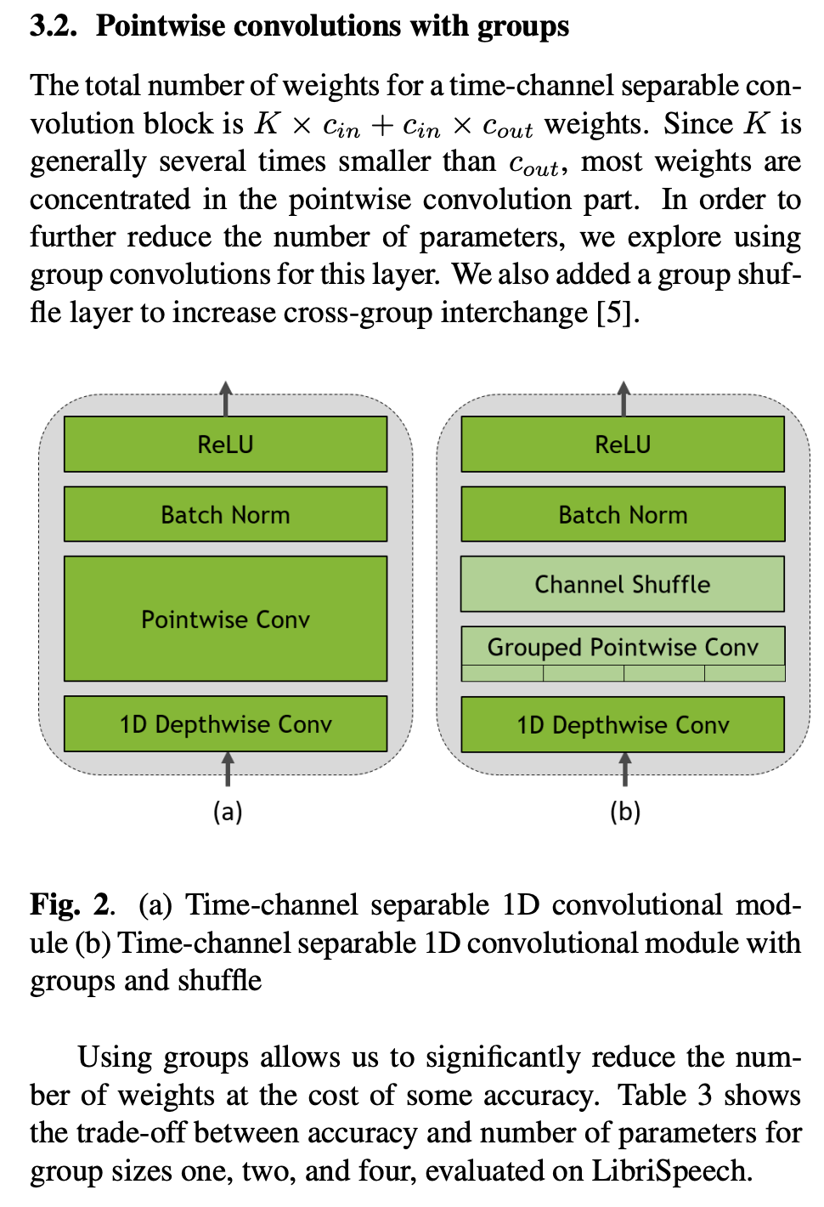
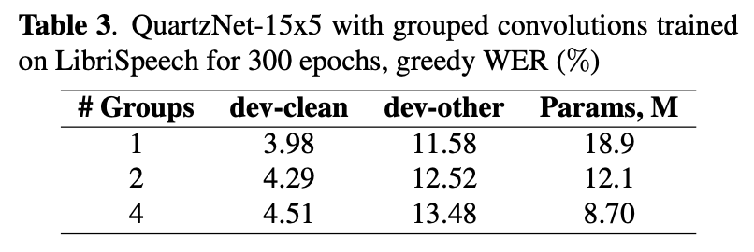
QuartzNet (2020)

Slide 110
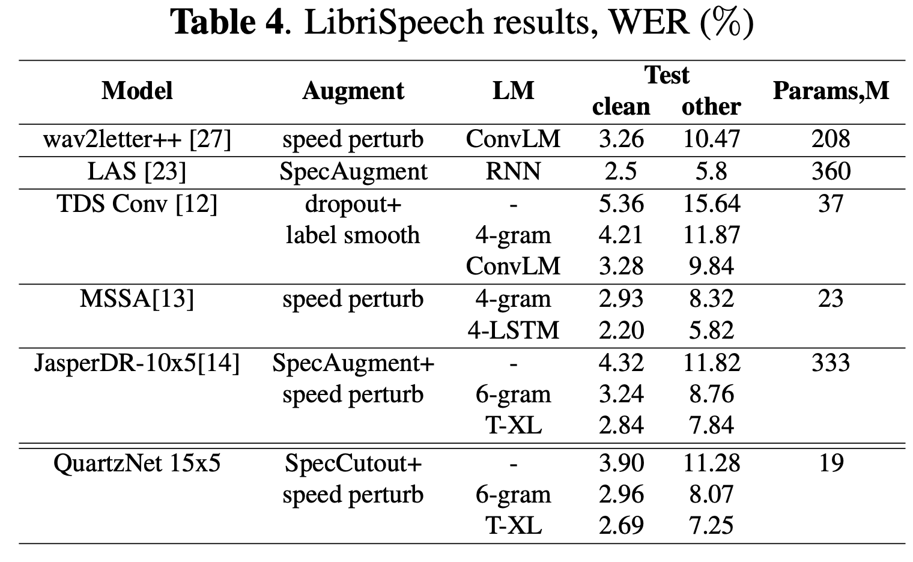
QuartzNet (2020)

Slide 111
QuartzNet (2020)

Slide 112
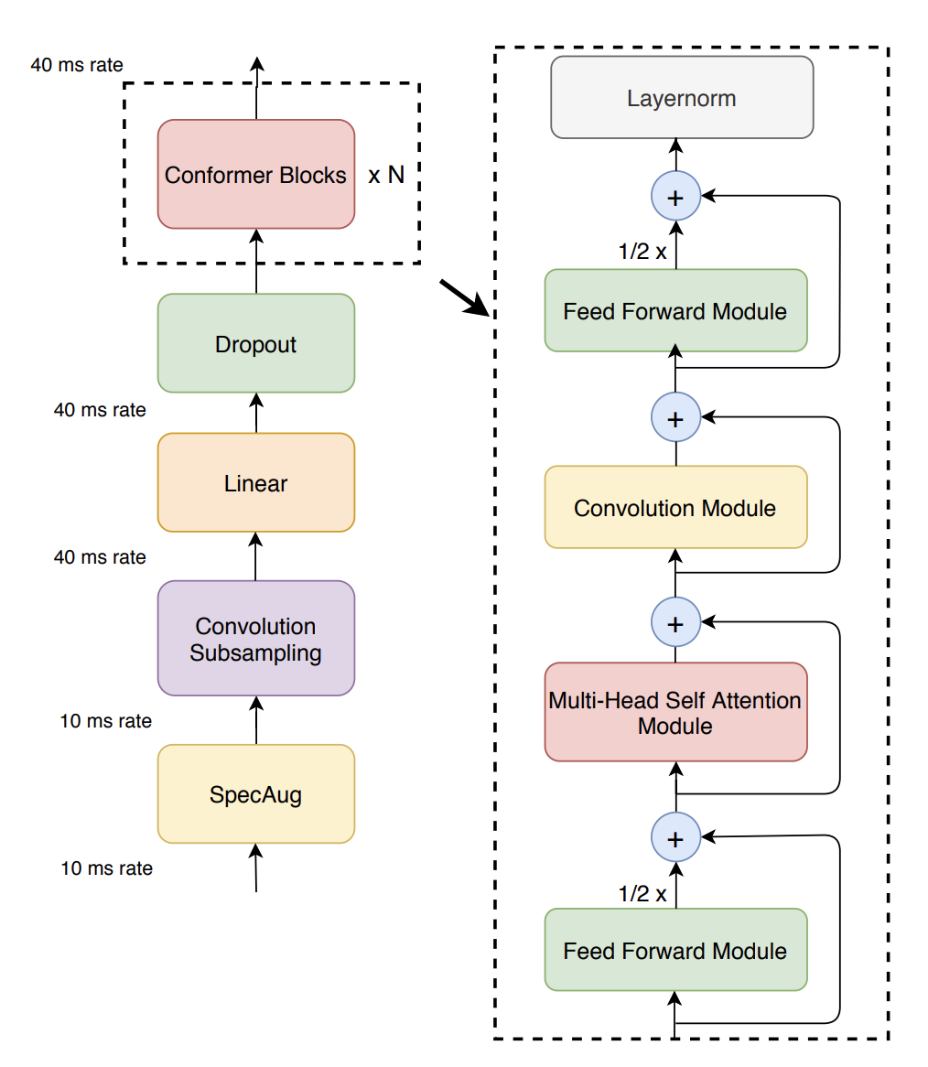
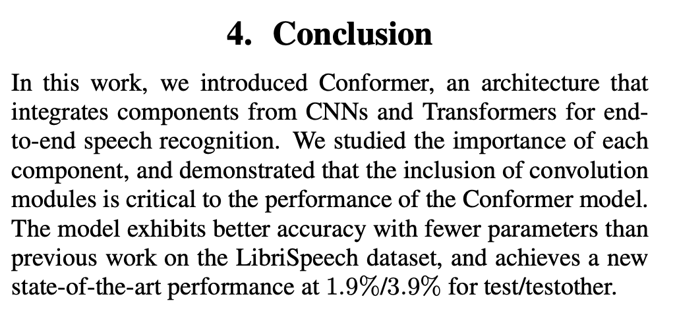
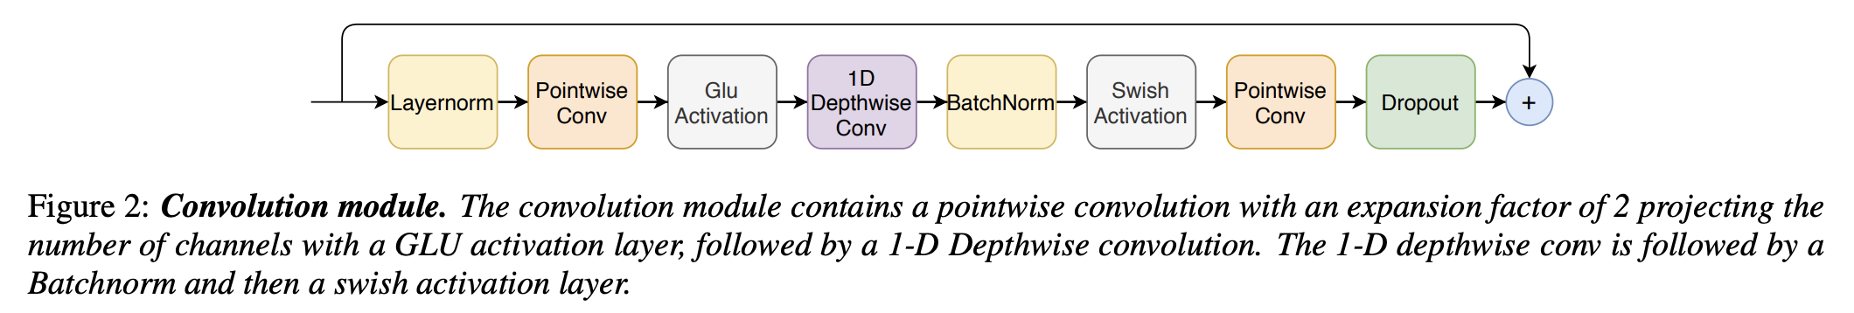
Conformer (2020)

Slide 113
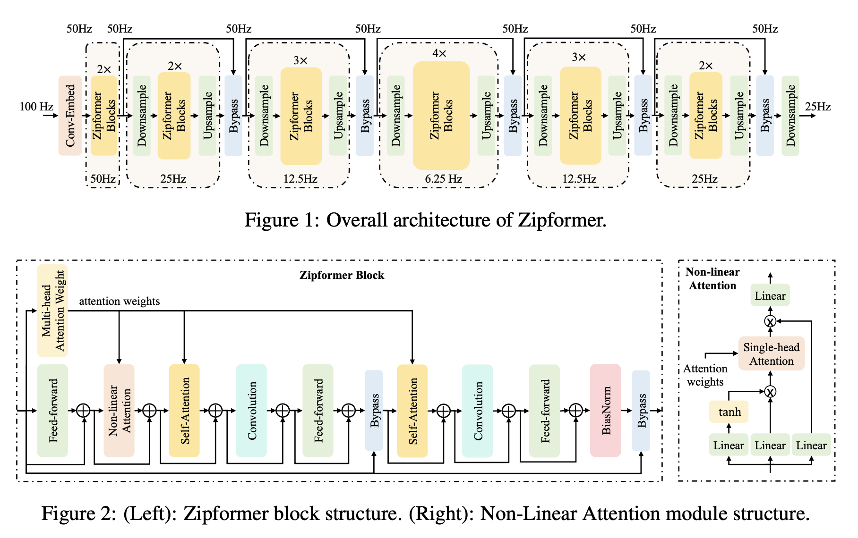
Zipformer (2023)

Slide 114
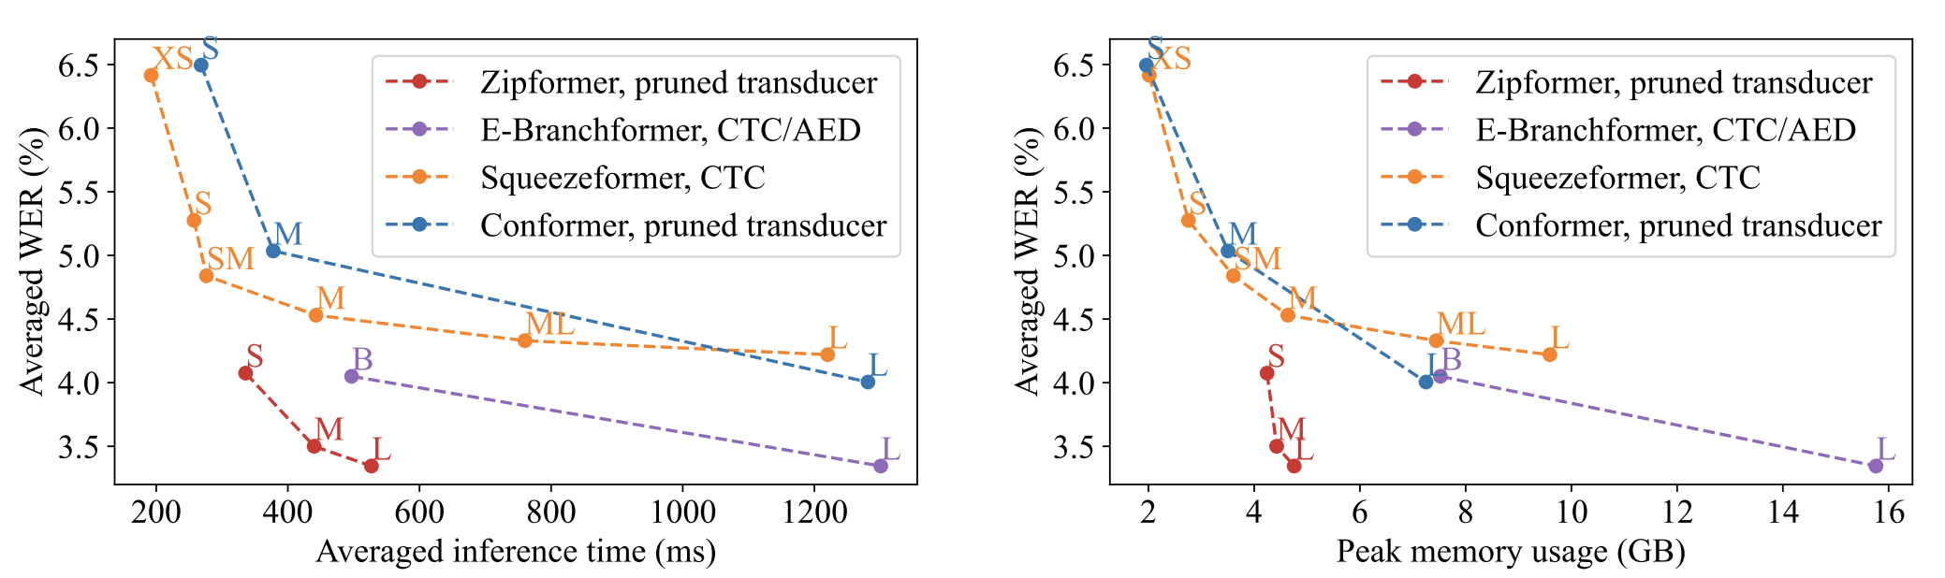
Zipformer (2023)

Slide 115
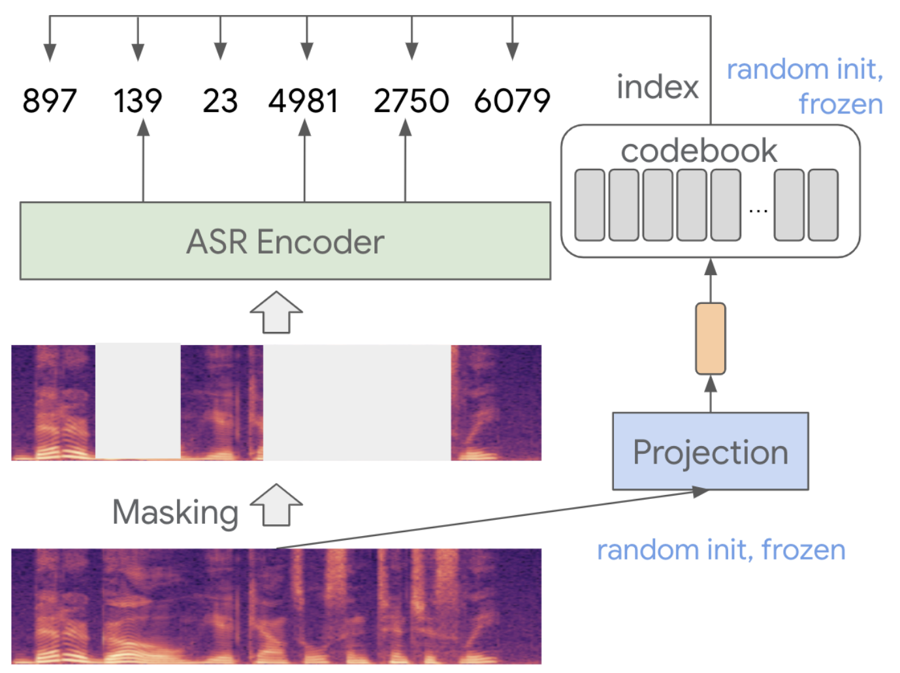
SSL предобучение

Slide 116
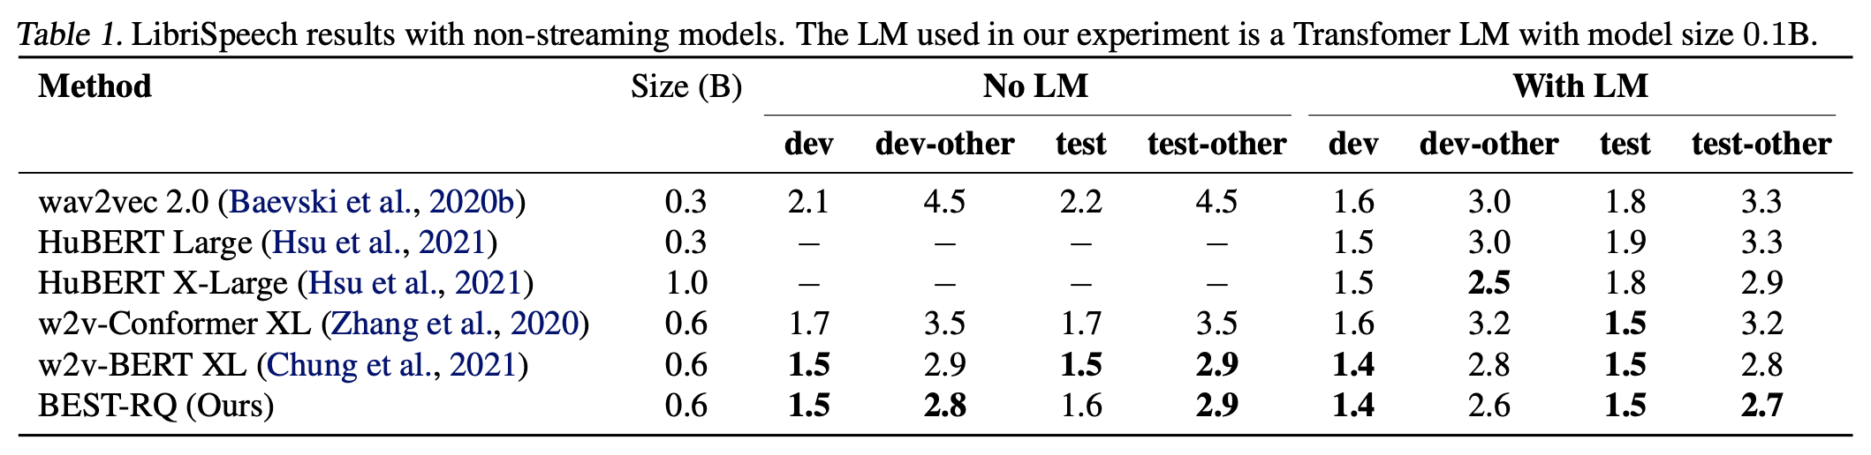
SSL предобучение

Slide 117
Encoder - Decoder архитектура

Slide 118
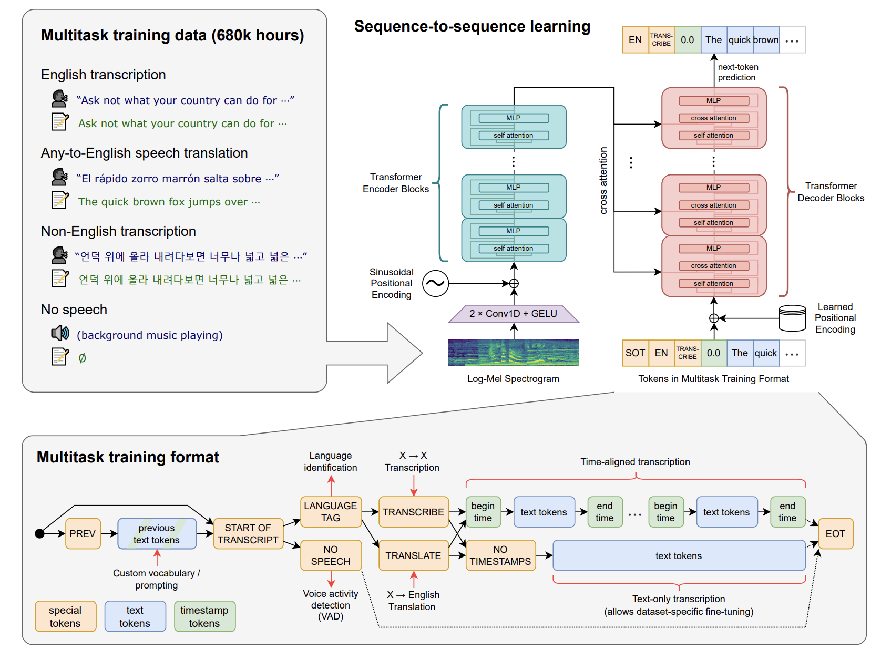
Whisper
(2022)

Slide 119
Whisper (2022)

Slide 120
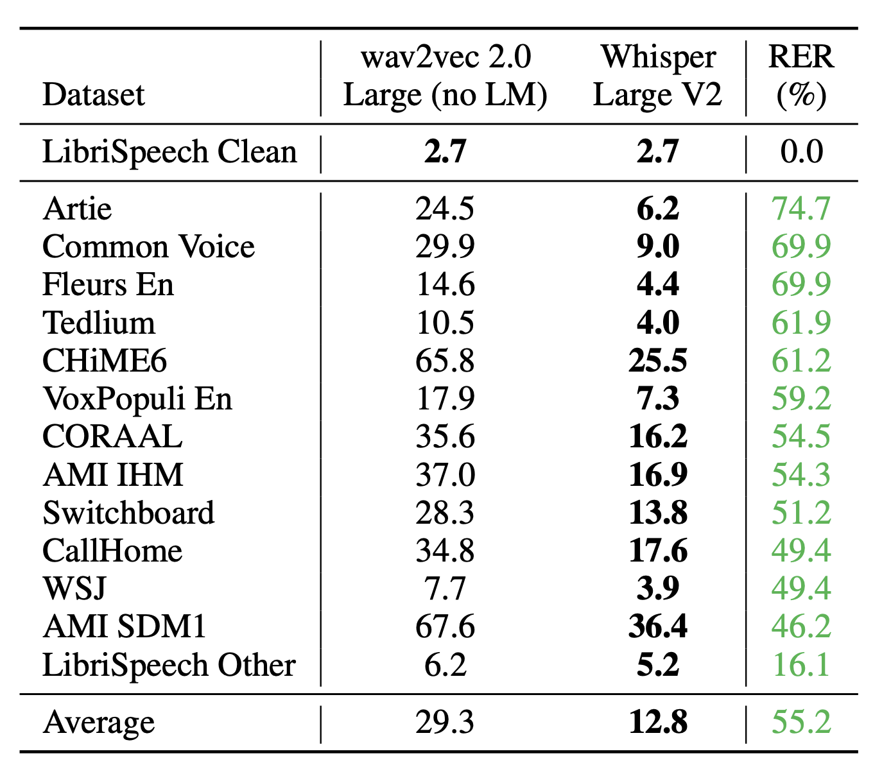
Whisper (2022)

Slide 121
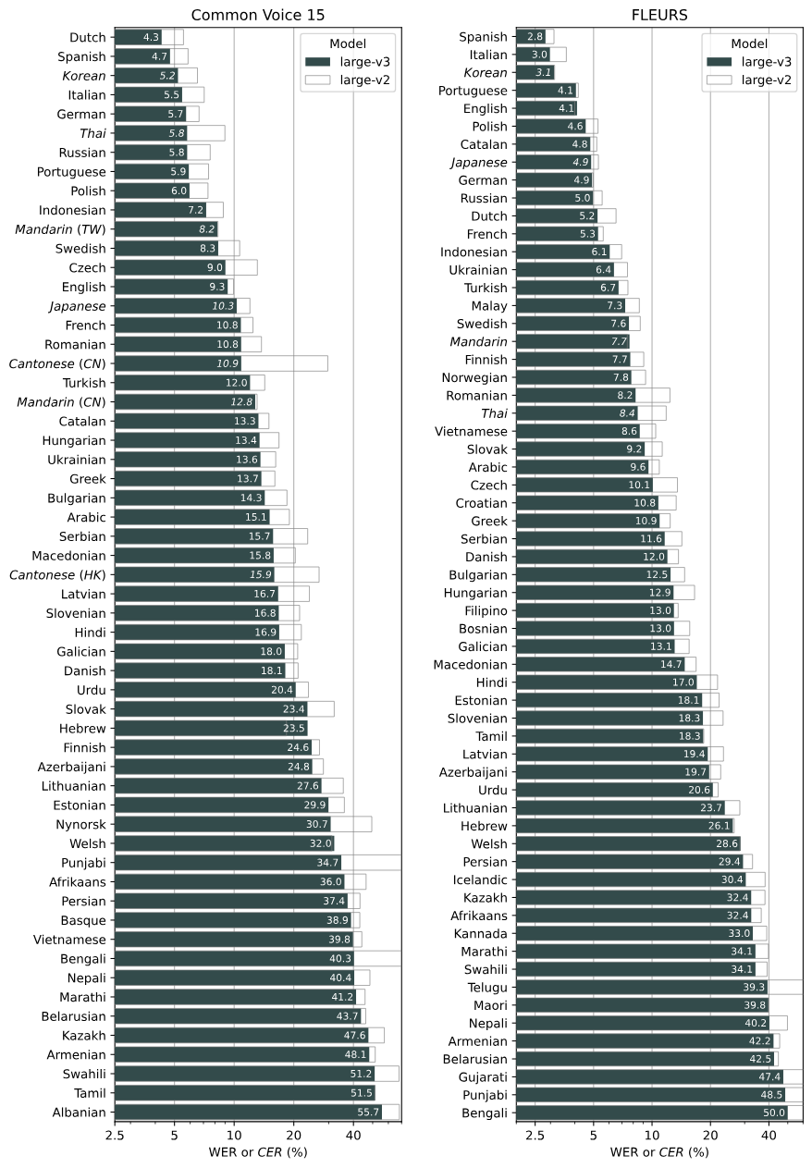
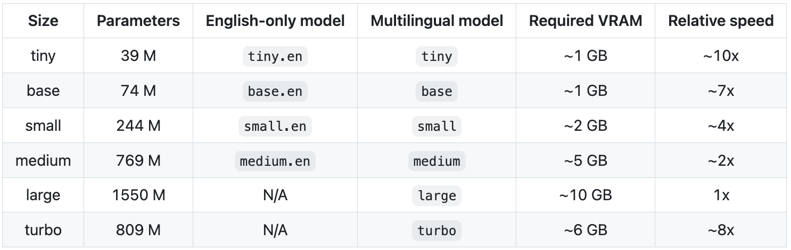
Whisper (2022)

Slide 122
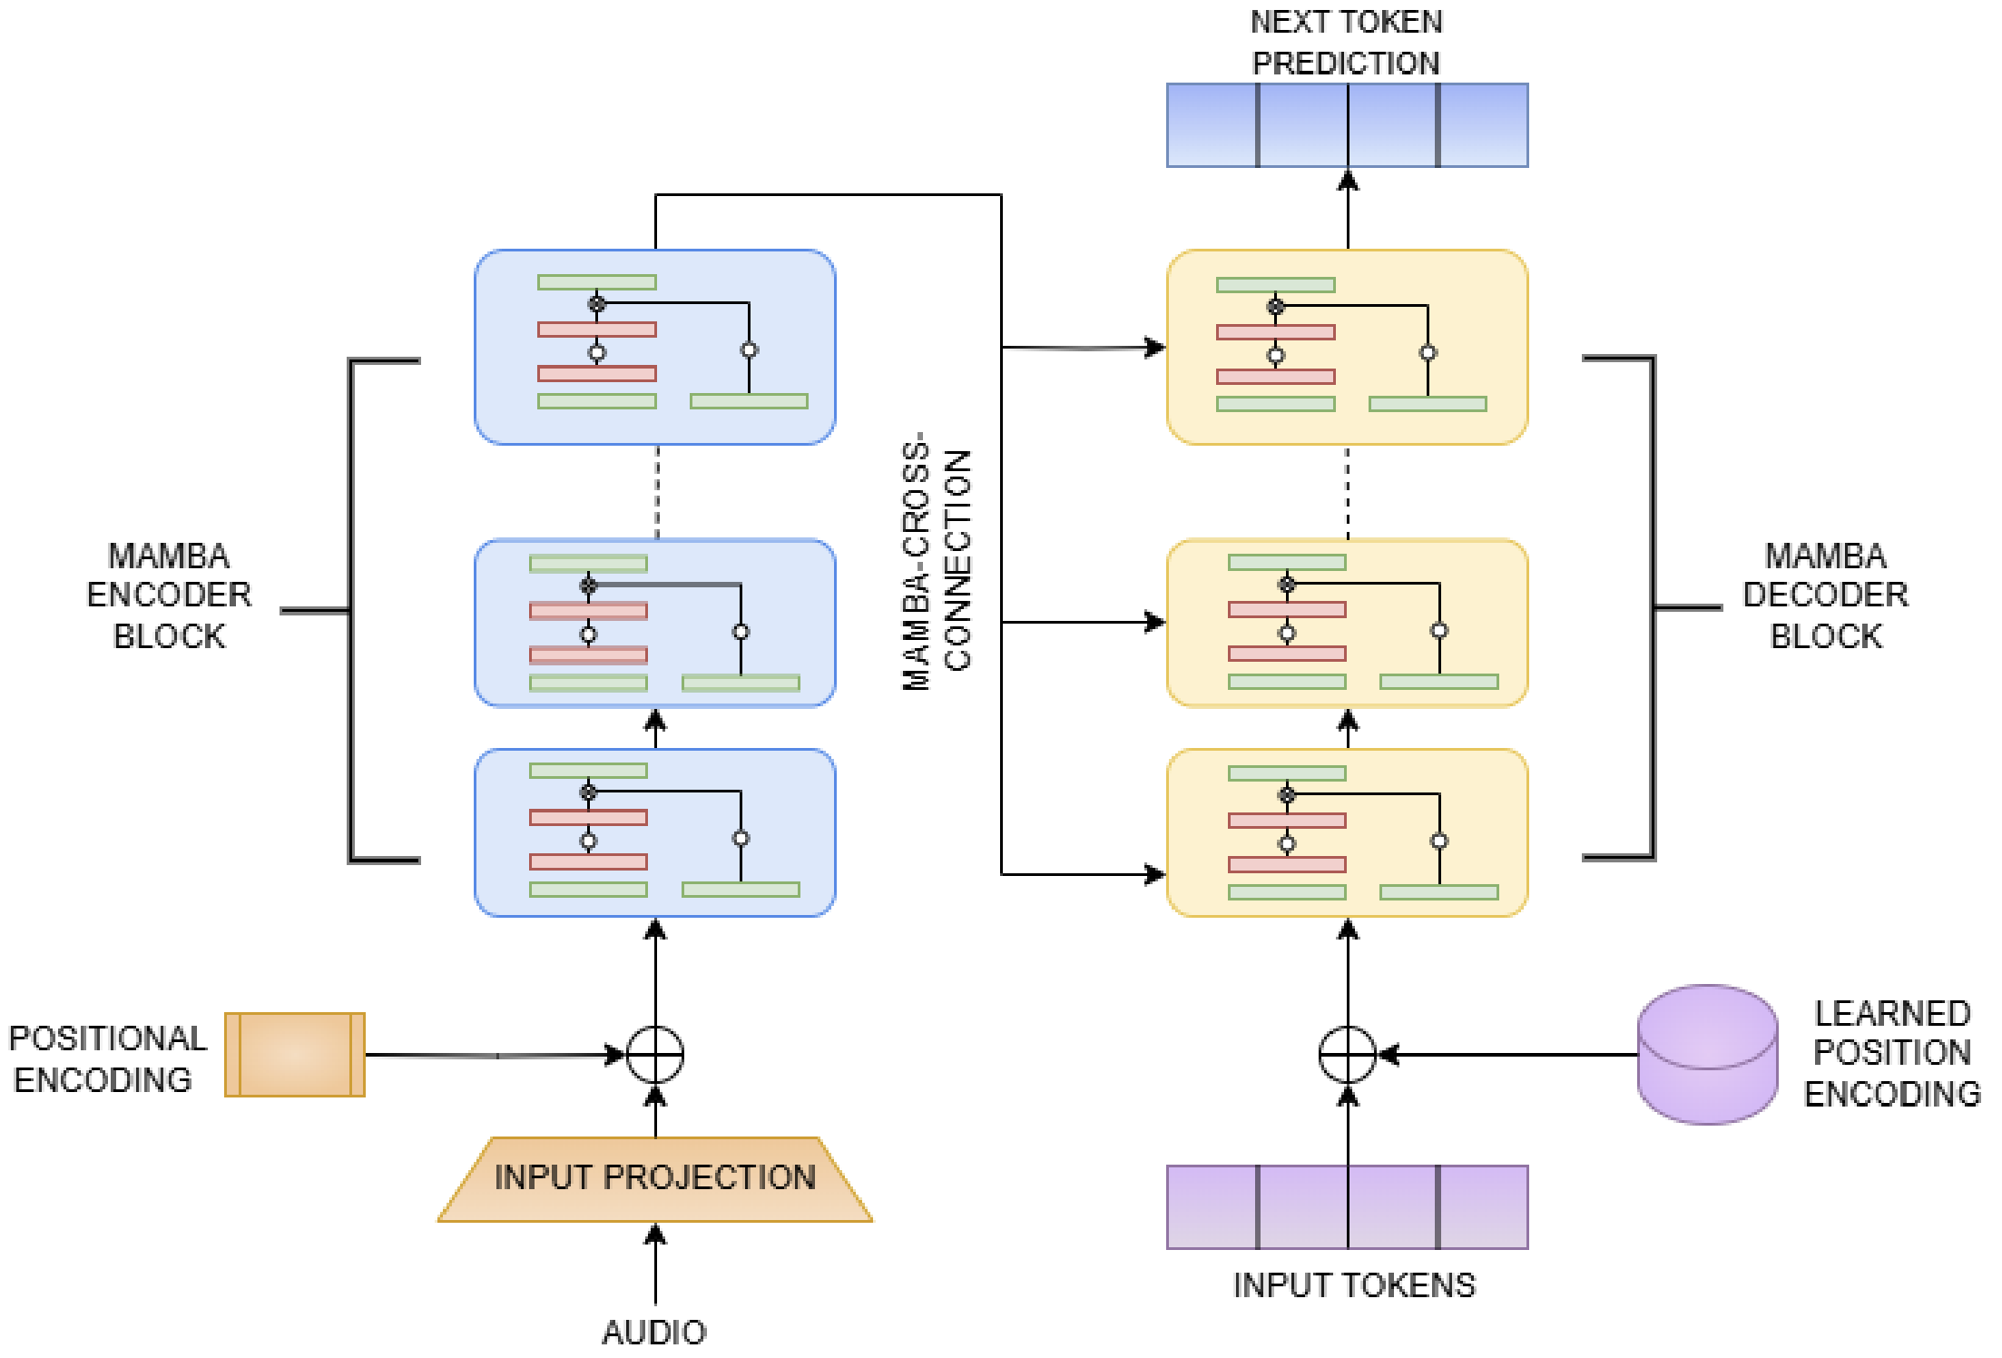
Samba-ASR (2025)

Slide 123
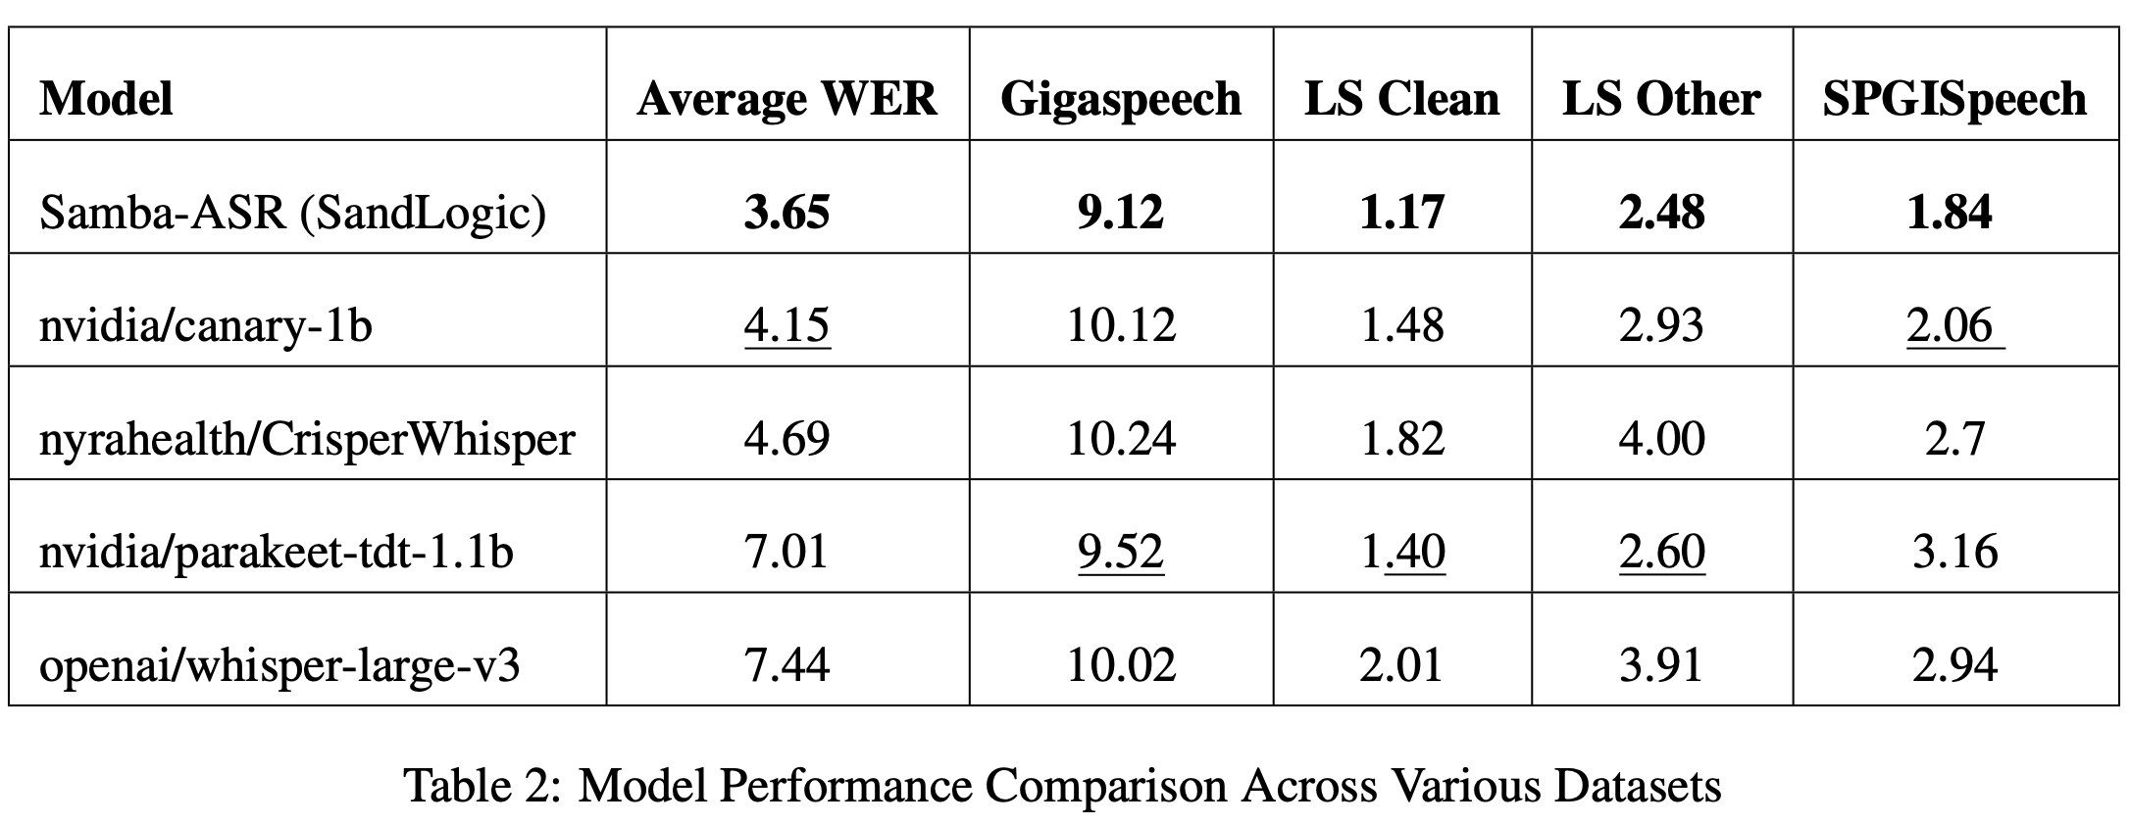
Samba-ASR (2025)

Slide 124
RNN-Transducer архитектура

Slide 125
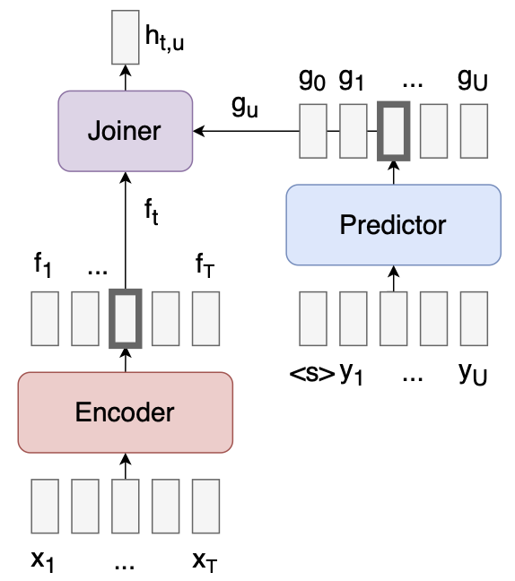
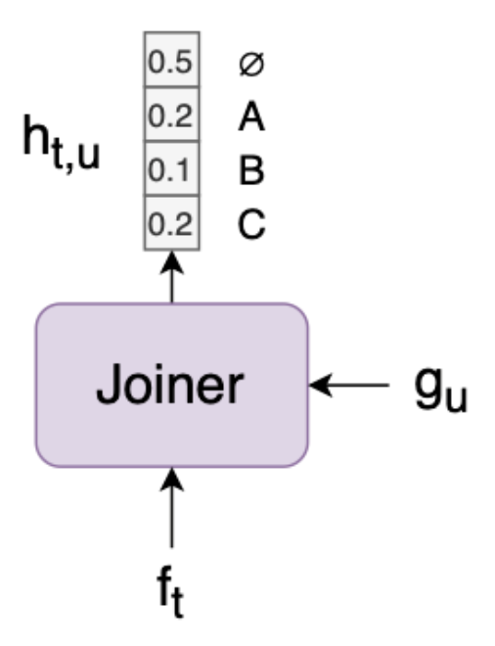
RNN-Transducer

Slide 126
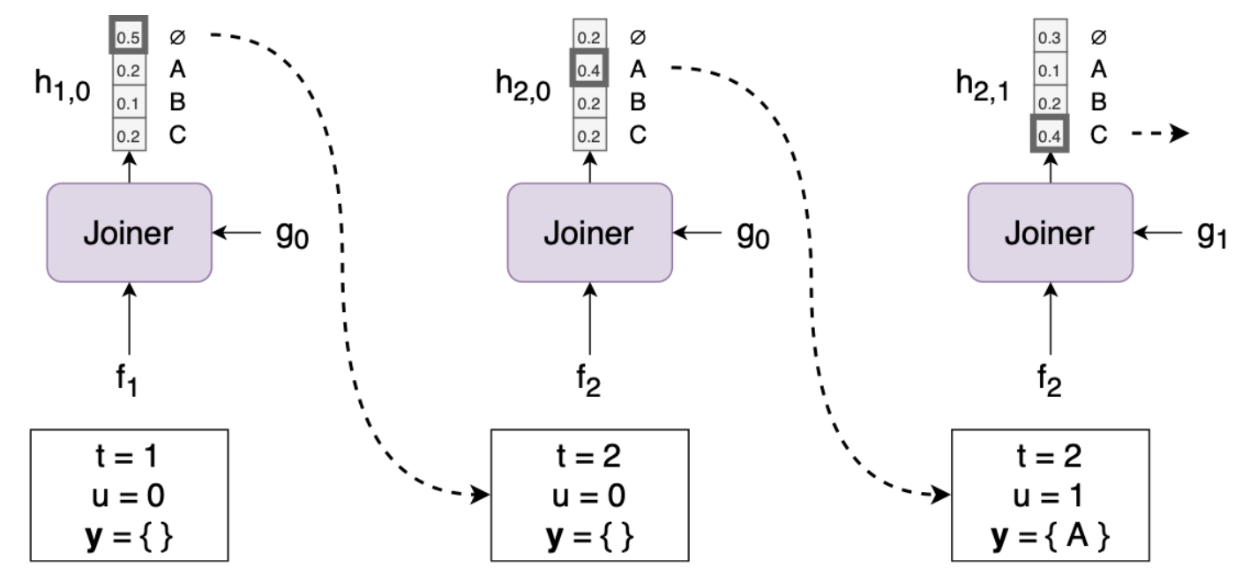
RNN-Transducer

Slide 127
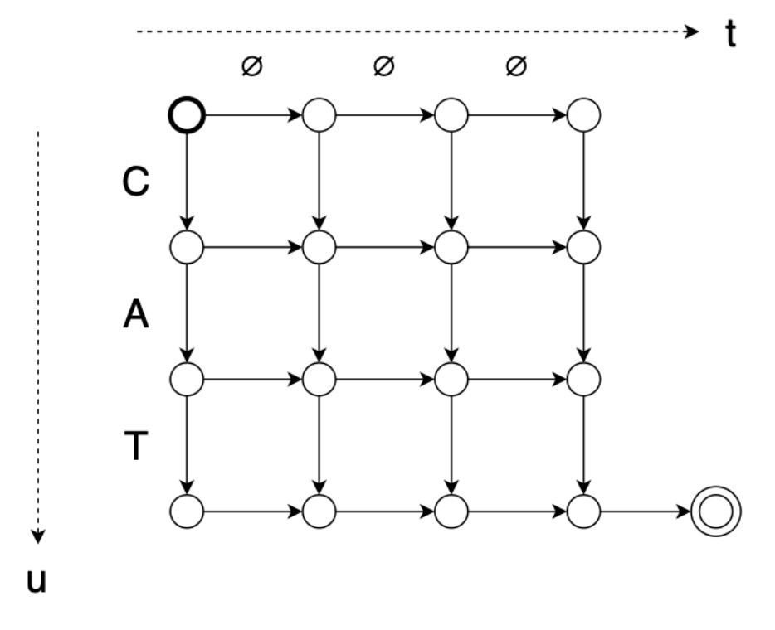
RNN-Transducer

Slide 128

RNN-Transducer

Slide 129

RNN-Transducer

Slide 130

RNN-Transducer

